Slide 1


LỚP
12
DIỄN ĐÀN GIÁO VIÊN TOÁN
PPT TIVI
ÔN THI THPTQG
CHUYÊN ĐỀ:
SỰ TƯƠNG GIAO
CỦA ĐỒ THỊ CÁC HÀM SỐ

Slide 2
CĐ8_SỰ TƯƠNG GIAO CỦA ĐỒ THỊ CÁC HÀM SỐ
A. Lý thuyết
NỘI DUNG BÀI HỌC
B.Ví dụ minh họa
Phần 1. Nhận biết
Phần 2. Thông hiểu
Phần 3. Vận dụng thấp
Phần 4. Vận dụng cao
C. Bài tập tự luyện

Slide 3

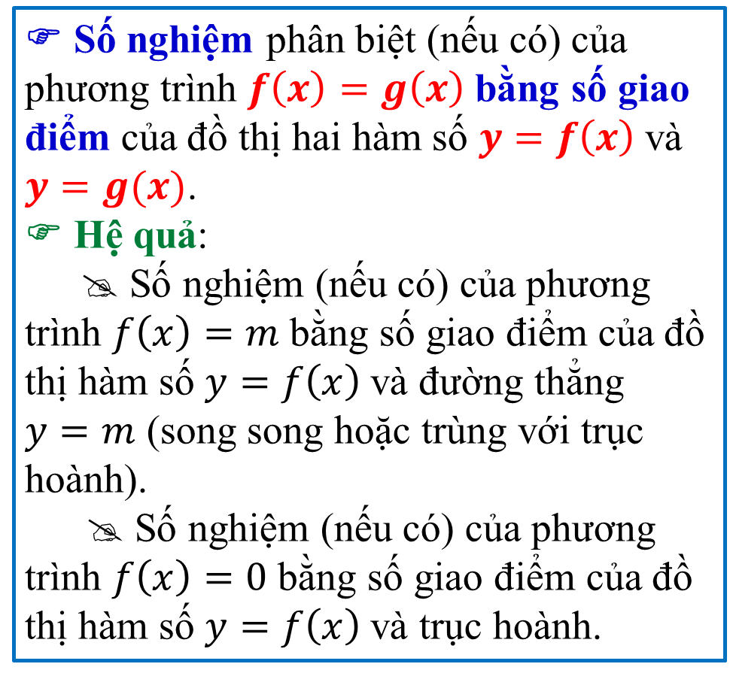
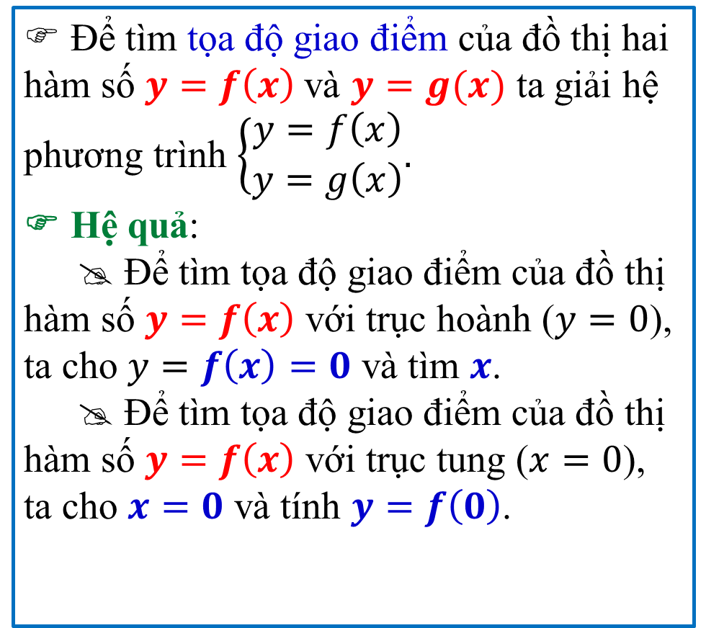
A. Lý thuyết
☞ Số nghiệm phân biệt (nếu có) của phương trình $f\left(x\right)=g\left(x\right)$bằng số giao điểm của đồ thị hai hàm số $y=f\left(x\right)$và $y=g(x)$.
☞ Hệ quả:
 Số nghiệm (nếu có) của phương trình $f\left(x\right)=m$ bằng số giao điểm của đồ thị hàm số $y=f\left(x\right)$và đường thẳng $y=m$ (song song hoặc trùng với trục hoành).
 Số nghiệm (nếu có) của phương trình $f\left(x\right)=0$ bằng số giao điểm của đồ thị hàm số $y=f\left(x\right)$và trục hoành.
☞ Để tìm tọa độ giao điểm của đồ thị hai hàm số $y=f\left(x\right)$và $y=g(x)$ ta giải hệ phương trình $\left\{\begin{aligned}y=f\left(x\right) \\ y=g\left(x\right)\end{aligned}.\right.$
☞ Hệ quả:
 Để tìm tọa độ giao điểm của đồ thị hàm số $y=f\left(x\right)$ với trục hoành ($y=0$), ta cho $y=f\left(x\right)=0$ và tìm $x$.
 Để tìm tọa độ giao điểm của đồ thị hàm số $y=f\left(x\right)$ với trục tung ($x=0$), ta cho $x=0$ và tính $y=f\left(0\right)$.

Slide 4

Phần 1. Nhận biết
Câu 1
Câu 2
Câu 3
Câu 4
Câu 5
Câu 6
Câu 7
Câu 8
Câu 9
Câu 10
Câu 11
Câu 12
Câu 13
Câu 14
Câu 15

Slide 5
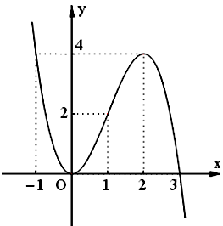

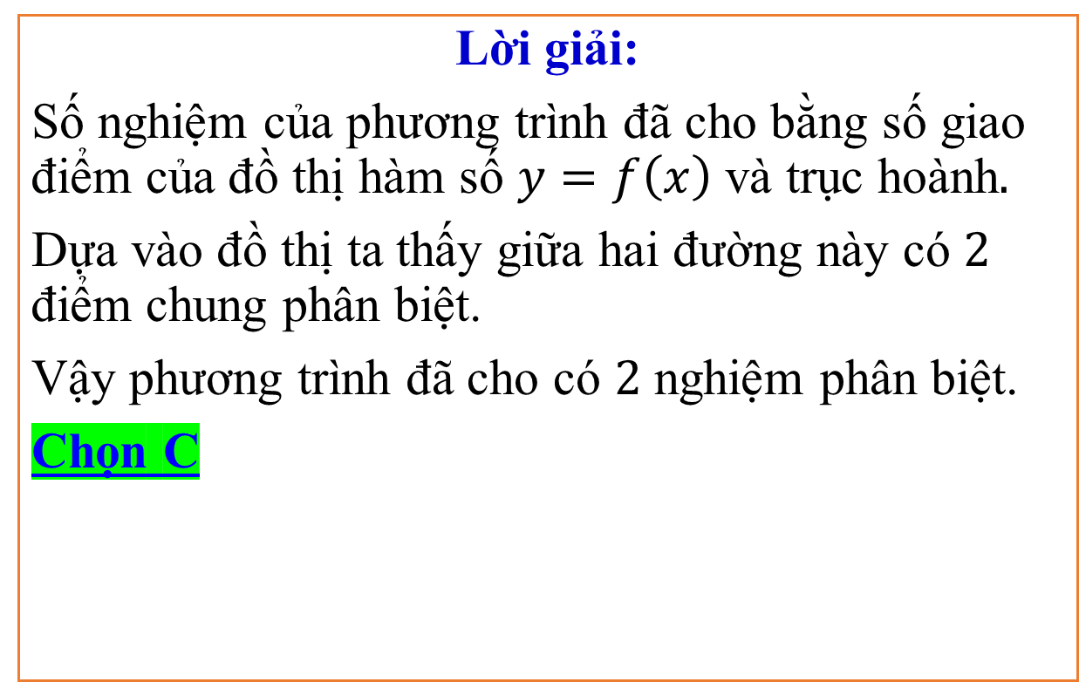
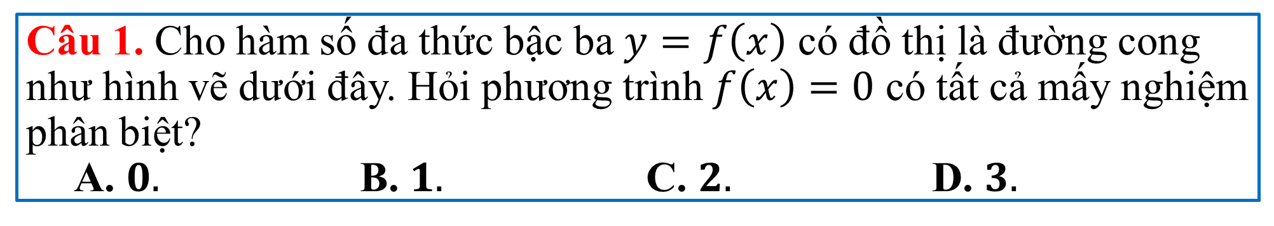
Câu 1. Cho hàm số đa thức bậc ba $y=f\left(x\right)$ có đồ thị là đường cong như hình vẽ dưới đây. Hỏi phương trình $f\left(x\right)=0$ có tất cả mấy nghiệm phân biệt? A. $0.$ B. $1.$ C. $2.$ D. $3.$
Lời giải:
Số nghiệm của phương trình đã cho bằng số giao điểm của đồ thị hàm số $y=f\left(x\right)$ và trục hoành$.$
Dựa vào đồ thị ta thấy giữa hai đường này có $2$ điểm chung phân biệt.
Vậy phương trình đã cho có $2$ nghiệm phân biệt.
Chọn C

Slide 6
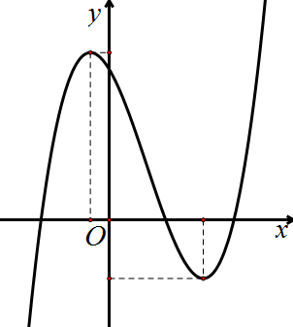


Câu 2. Cho hàm số đa thức bậc ba $y=f\left(x\right)$ có đồ thị là đường cong như hình vẽ dưới đây. Hỏi phương trình $f\left(x\right)=0$ có tất cả mấy nghiệm phân biệt? A. $0.$ B. $1.$ C. $2.$ D. $3.$
Lời giải:
Số nghiệm của phương trình đã cho bằng số giao điểm của đồ thị hàm số $y=f\left(x\right)$ và trục hoành$.$
Dựa vào đồ thị ta thấy giữa hai đường này có $3$ điểm chung phân biệt.
Vậy phương trình đã cho có $3$ nghiệm phân biệt.
Chọn D

Slide 7
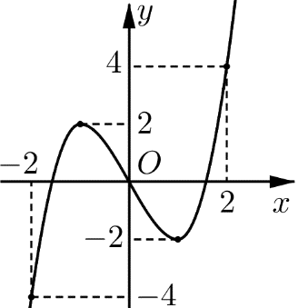
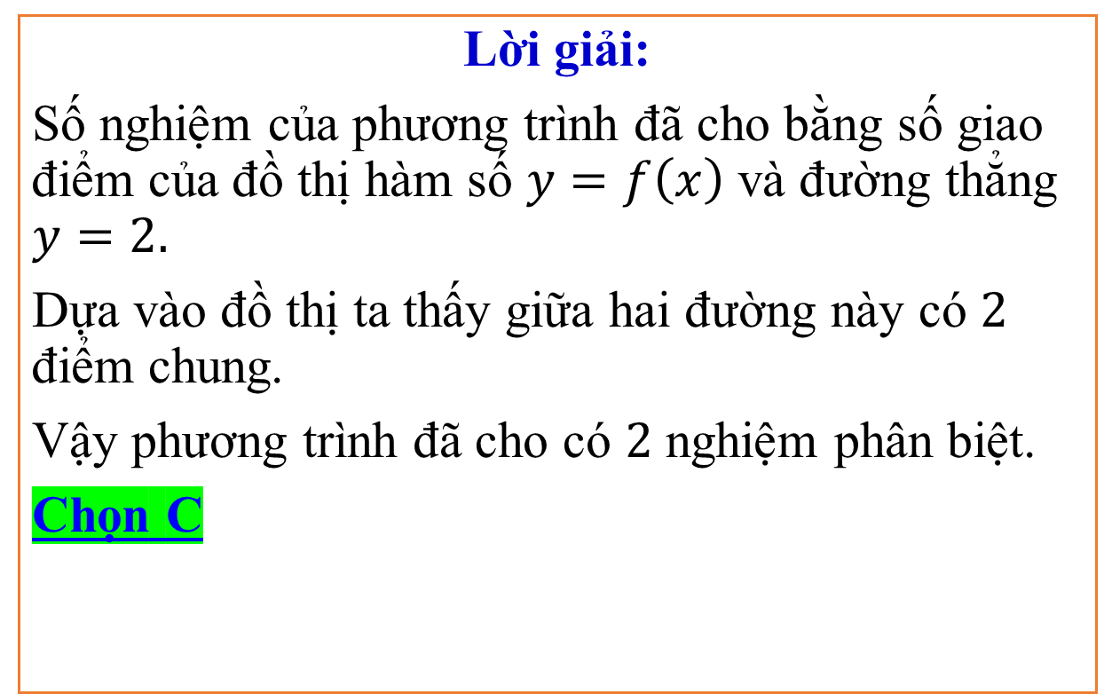


Câu 3. Cho hàm số bậc ba $y=f\left(x\right)$ có một phần đồ thị là đường cong như hình vẽ dưới đây. Hỏi phương trình $f\left(x\right)=2$ có tất cả mấy nghiệm phân biệt? A. $0.$ B. $1.$ C. $2.$ D. $3.$
Lời giải:
Số nghiệm của phương trình đã cho bằng số giao điểm của đồ thị hàm số $y=f\left(x\right)$ và đường thẳng $y=2.$
Dựa vào đồ thị ta thấy giữa hai đường này có $2$ điểm chung.
Vậy phương trình đã cho có $2$ nghiệm phân biệt.
Chọn C
$$y=2$$

Slide 8
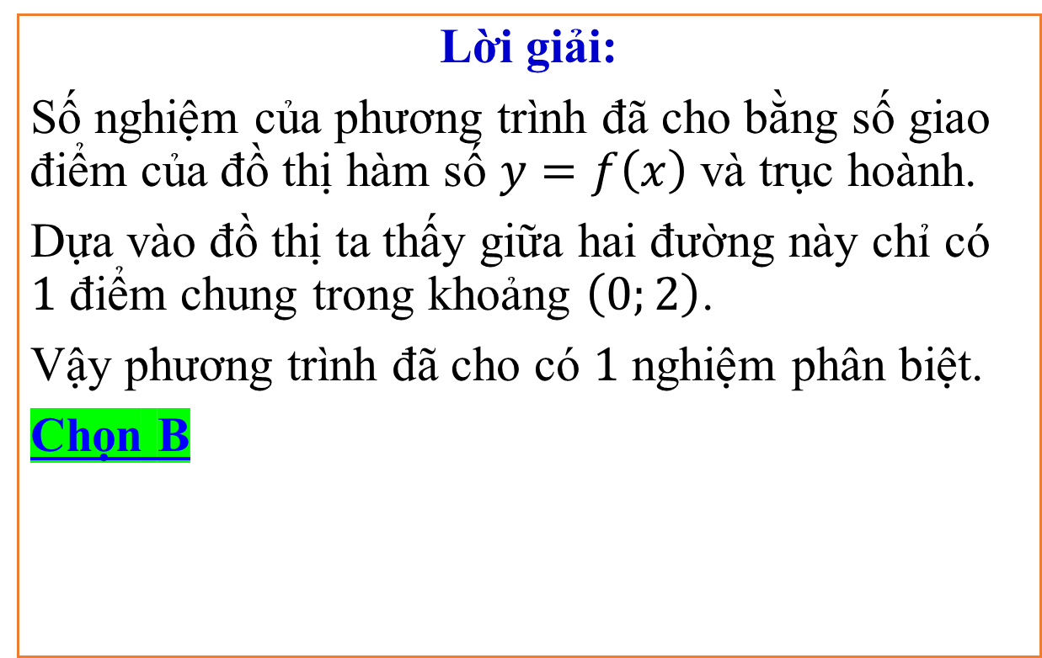
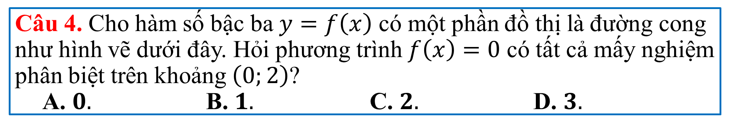
Câu 4. Cho hàm số bậc ba $y=f\left(x\right)$ có một phần đồ thị là đường cong như hình vẽ dưới đây. Hỏi phương trình $f\left(x\right)=0$ có tất cả mấy nghiệm phân biệt trên khoảng $\left(0;2\right)$? A. $0.$ B. $1.$ C. $2.$ D. $3.$
Lời giải:
Số nghiệm của phương trình đã cho bằng số giao điểm của đồ thị hàm số $y=f\left(x\right)$ và trục hoành.
Dựa vào đồ thị ta thấy giữa hai đường này chỉ có $1$ điểm chung trong khoảng $\left(0;2\right)$.
Vậy phương trình đã cho có $1$ nghiệm phân biệt.
Chọn B

Slide 9
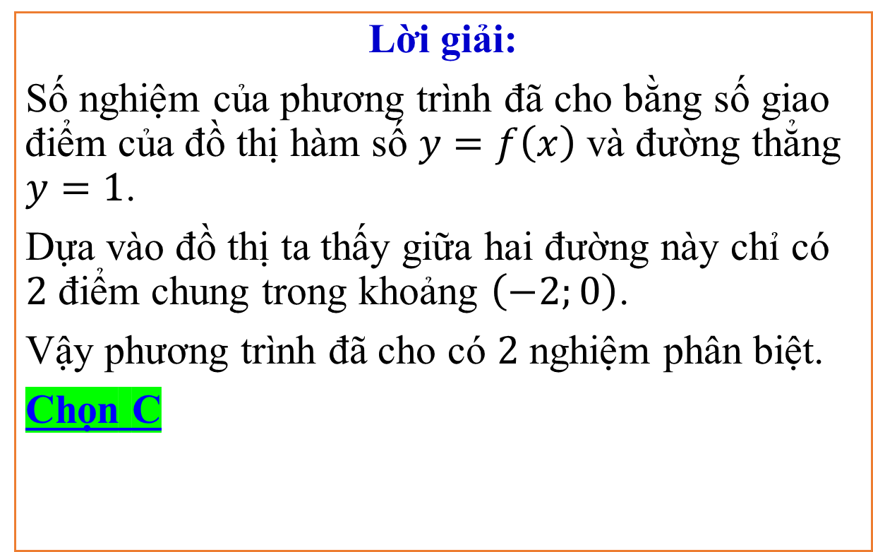

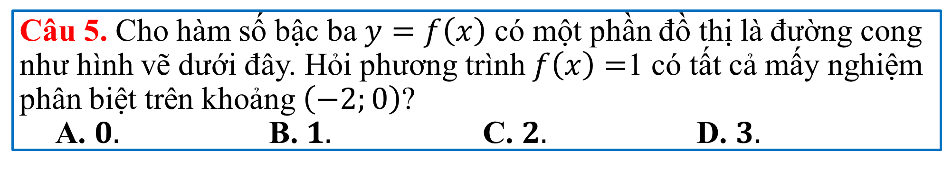
Câu 5. Cho hàm số bậc ba $y=f\left(x\right)$ có một phần đồ thị là đường cong như hình vẽ dưới đây. Hỏi phương trình $f\left(x\right)=$1 có tất cả mấy nghiệm phân biệt trên khoảng $\left(−2;0\right)$? A. $0.$ B. $1.$ C. $2.$ D. $3.$
Lời giải:
Số nghiệm của phương trình đã cho bằng số giao điểm của đồ thị hàm số $y=f\left(x\right)$ và đường thẳng $y=1$.
Dựa vào đồ thị ta thấy giữa hai đường này chỉ có $2$ điểm chung trong khoảng $\left(−2;0\right)$.
Vậy phương trình đã cho có $2$ nghiệm phân biệt.
Chọn C
$$y=1$$

Slide 10
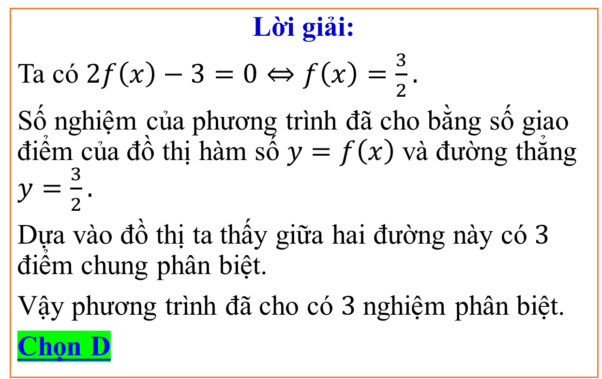

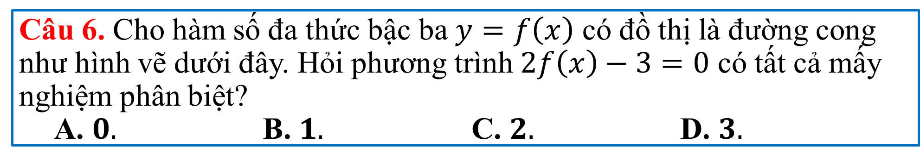
Câu 6. Cho hàm số đa thức bậc ba $y=f\left(x\right)$ có đồ thị là đường cong như hình vẽ dưới đây. Hỏi phương trình $2f\left(x\right)−3=0$ có tất cả mấy nghiệm phân biệt? A. $0.$ B. $1.$ C. $2.$ D. $3.$
Lời giải:
Ta có $2f\left(x\right)−3=0⇔f\left(x\right)=\frac{3}{2}.$
Số nghiệm của phương trình đã cho bằng số giao điểm của đồ thị hàm số $y=f\left(x\right)$ và đường thẳng $y=\frac{3}{2}.$
Dựa vào đồ thị ta thấy giữa hai đường này có $3$ điểm chung phân biệt.
Vậy phương trình đã cho có $3$ nghiệm phân biệt.
Chọn D
$$y=\frac{3}{2}$$

Slide 11
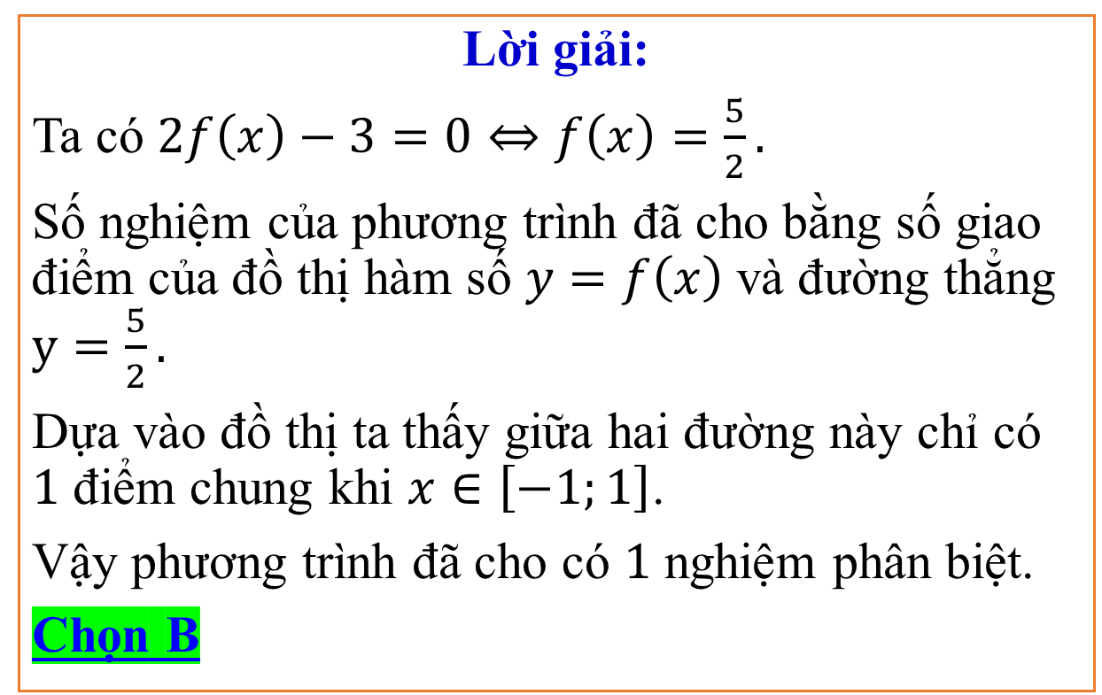

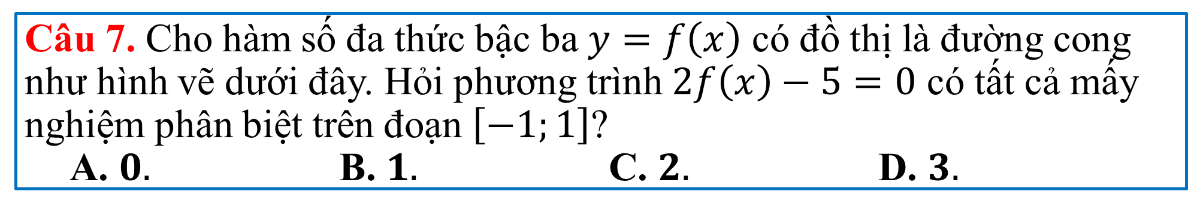
Câu 7. Cho hàm số đa thức bậc ba $y=f\left(x\right)$ có đồ thị là đường cong như hình vẽ dưới đây. Hỏi phương trình $2f\left(x\right)−5=0$ có tất cả mấy nghiệm phân biệt trên đoạn $\left[−1;1\right]$? A. $0.$ B. $1.$ C. $2.$ D. $3.$
Lời giải:
Ta có $2f\left(x\right)−3=0⇔f\left(x\right)=\frac{5}{2}.$
Số nghiệm của phương trình đã cho bằng số giao điểm của đồ thị hàm số $y=f\left(x\right)$ và đường thẳng $y=\frac{5}{2}.$
Dựa vào đồ thị ta thấy giữa hai đường này chỉ có $1$ điểm chung khi $x∈\left[−1;1\right]$.
Vậy phương trình đã cho có $1$ nghiệm phân biệt.
Chọn B
$$y=\frac{5}{2}$$

Slide 12
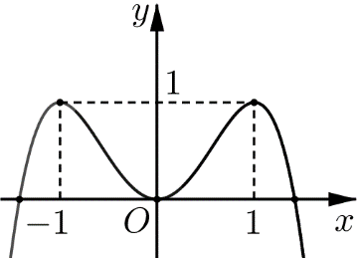

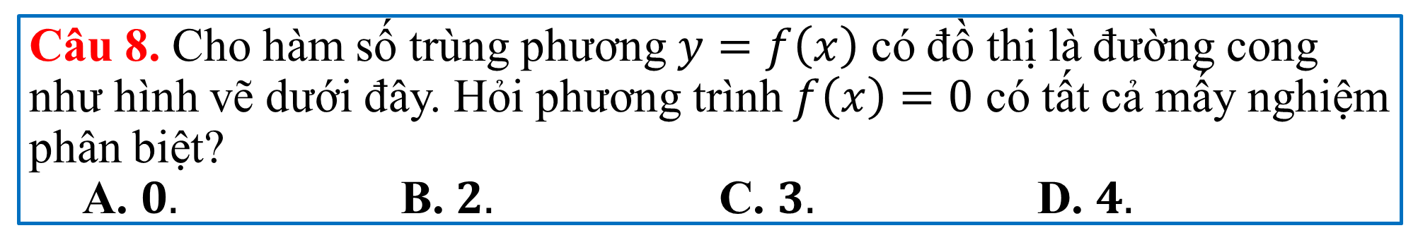
Câu 8. Cho hàm số trùng phương $y=f\left(x\right)$ có đồ thị là đường cong như hình vẽ dưới đây. Hỏi phương trình $f\left(x\right)=0$ có tất cả mấy nghiệm phân biệt? A. $0.$ B. $2.$ C. $3.$ D. $4.$
Lời giải:
Số nghiệm của phương trình đã cho bằng số giao điểm của đồ thị hàm số $y=f\left(x\right)$ và trục hoành$.$
Dựa vào đồ thị ta thấy giữa hai đường này có $3$ điểm chung phân biệt.
Vậy phương trình đã cho có $3$ nghiệm phân biệt.
Chọn C

Slide 13
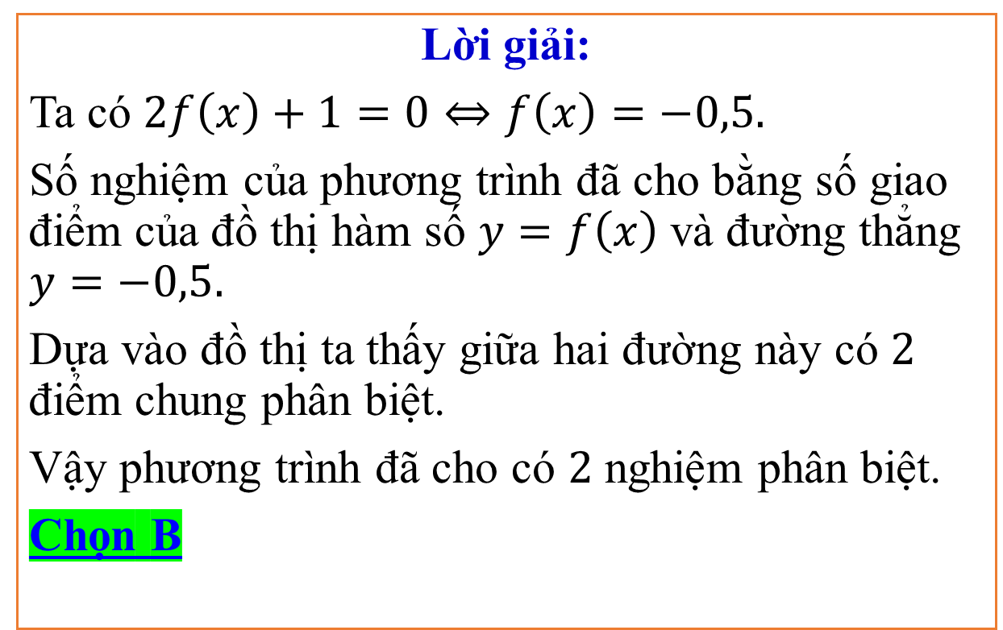

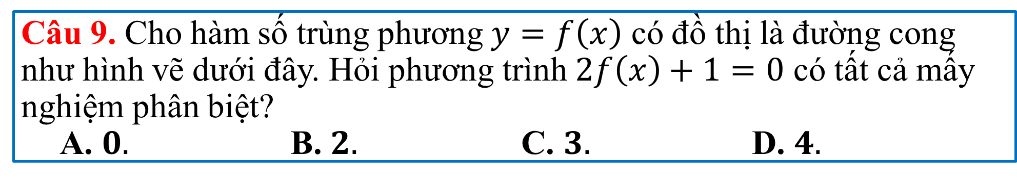
Câu 9. Cho hàm số trùng phương $y=f\left(x\right)$ có đồ thị là đường cong như hình vẽ dưới đây. Hỏi phương trình $2f\left(x\right)+1=0$ có tất cả mấy nghiệm phân biệt? A. $0.$ B. $2.$ C. $3.$ D. $4.$
Lời giải:
Ta có $2f\left(x\right)+1=0⇔f\left(x\right)=−0,5.$
Số nghiệm của phương trình đã cho bằng số giao điểm của đồ thị hàm số $y=f\left(x\right)$ và đường thẳng $y=−0,5.$
Dựa vào đồ thị ta thấy giữa hai đường này có $2$ điểm chung phân biệt.
Vậy phương trình đã cho có $2$ nghiệm phân biệt.
Chọn B
$$y=−0,5$$

Slide 14
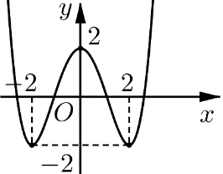
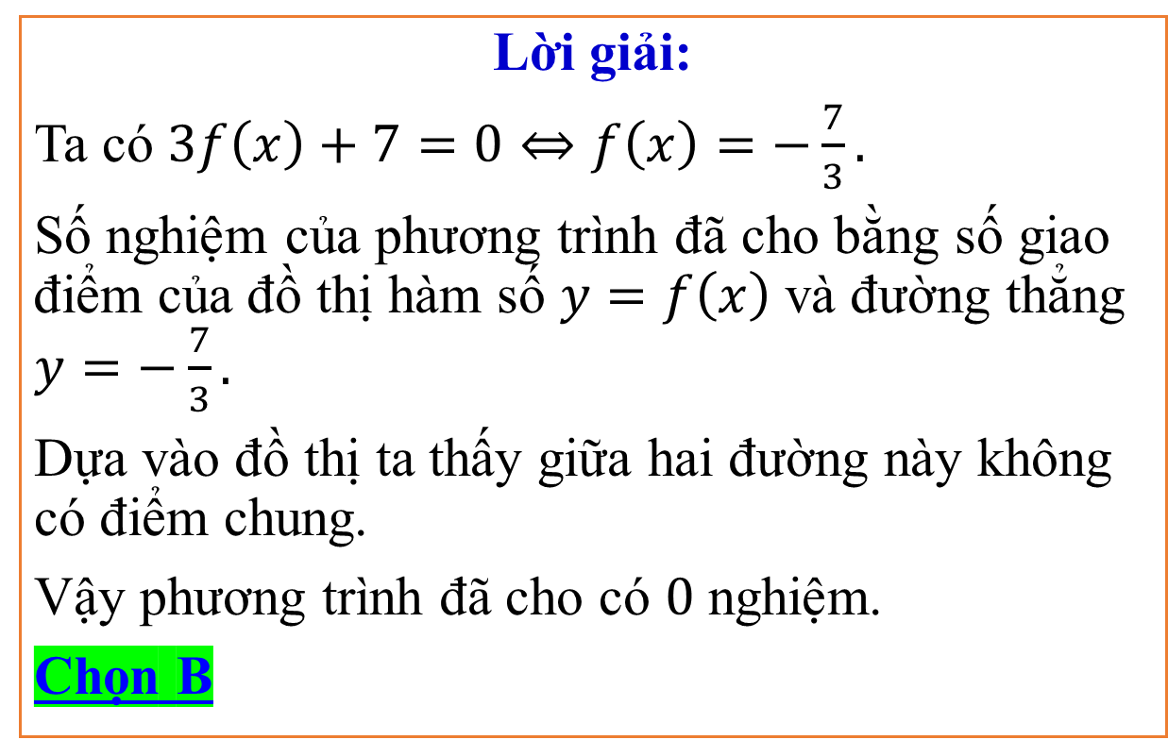

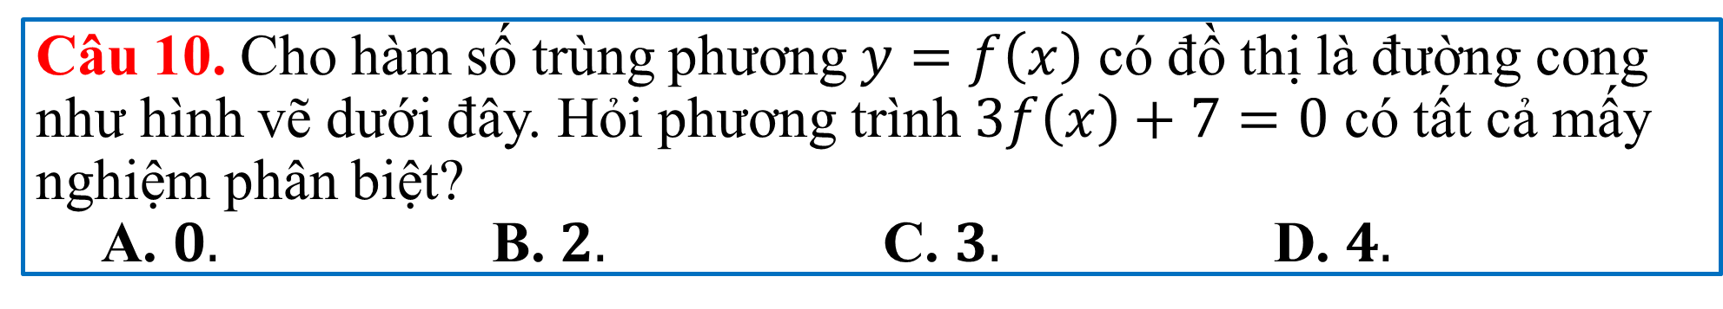
Câu 10. Cho hàm số trùng phương $y=f\left(x\right)$ có đồ thị là đường cong như hình vẽ dưới đây. Hỏi phương trình $3f\left(x\right)+7=0$ có tất cả mấy nghiệm phân biệt? A. $0.$ B. $2.$ C. $3.$ D. $4.$
Lời giải:
Ta có $3f\left(x\right)+7=0⇔f\left(x\right)=−\frac{7}{3}.$
Số nghiệm của phương trình đã cho bằng số giao điểm của đồ thị hàm số $y=f\left(x\right)$ và đường thẳng $y=−\frac{7}{3}.$
Dựa vào đồ thị ta thấy giữa hai đường này không có điểm chung.
Vậy phương trình đã cho có $0$ nghiệm.
Chọn B
$$y=−\frac{7}{3}$$

Slide 15
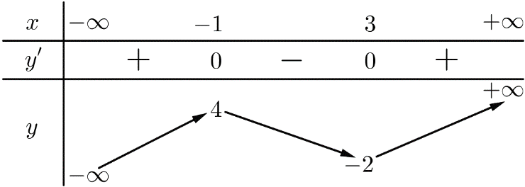
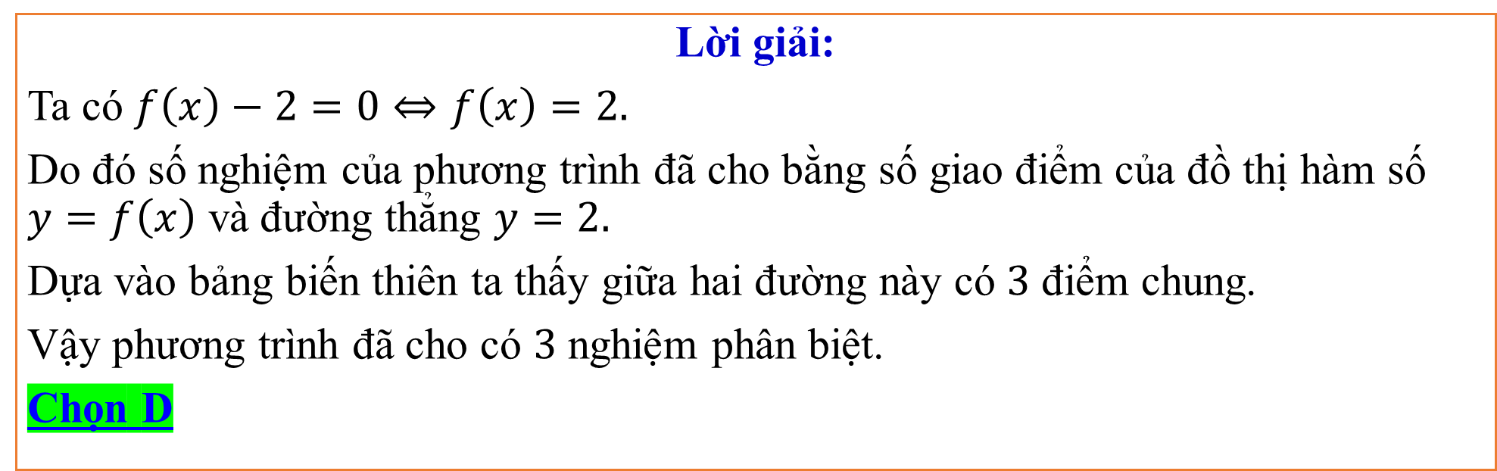
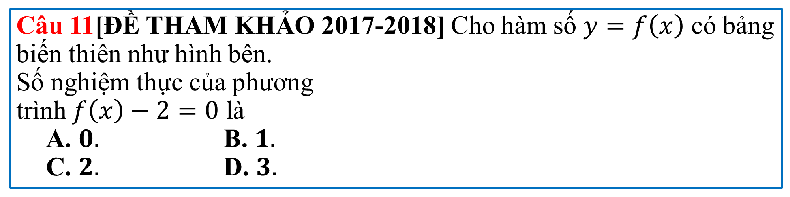
Câu 11[ĐỀ THAM KHẢO 2017-2018] Cho hàm số $y=f\left(x\right)$ có bảng biến thiên như hình bên. Số nghiệm thực của phương trình $f\left(x\right)−2=0$ là A. $0.$ B. $1.$ C. $2.$ D. $3.$
Lời giải:
Ta có $f\left(x\right)−2=0⇔f\left(x\right)=2.$
Do đó số nghiệm của phương trình đã cho bằng số giao điểm của đồ thị hàm số $y=f\left(x\right)$ và đường thẳng $y=2.$
Dựa vào bảng biến thiên ta thấy giữa hai đường này có $3$ điểm chung.
Vậy phương trình đã cho có $3$ nghiệm phân biệt.
Chọn D

Slide 16
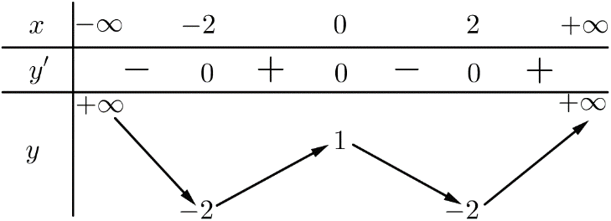
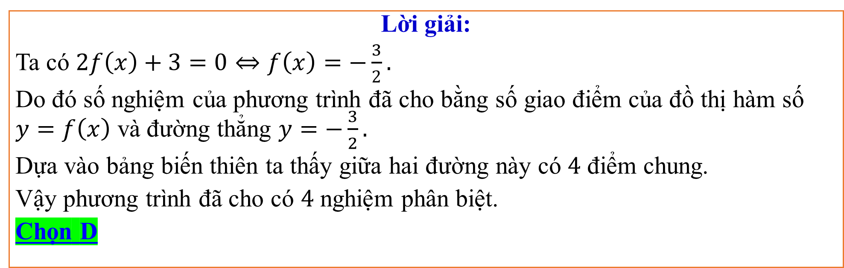

Câu 12[ĐỀ THAM KHẢO 2018-2019] Cho hàm số $y=f\left(x\right)$ có bảng biến thiên như hình bên. Số nghiệm thực của phương trình $2f\left(x\right)+3=0$ là A. $1.$ B. $2.$ C. $3.$ D. $4.$
Lời giải:
Ta có $2f\left(x\right)+3=0⇔f\left(x\right)=−\frac{3}{2}.$
Do đó số nghiệm của phương trình đã cho bằng số giao điểm của đồ thị hàm số $y=f\left(x\right)$ và đường thẳng $y=−\frac{3}{2}.$
Dựa vào bảng biến thiên ta thấy giữa hai đường này có $4$ điểm chung.
Vậy phương trình đã cho có $4$ nghiệm phân biệt.
Chọn D

Slide 17
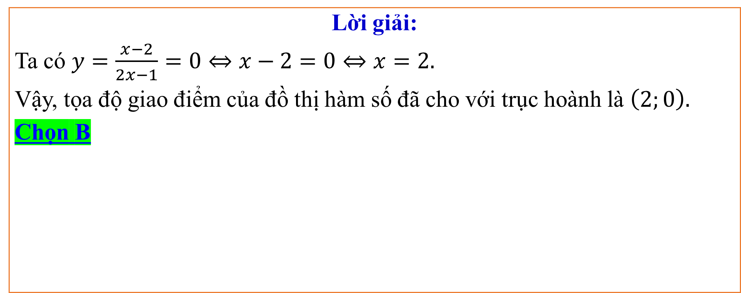
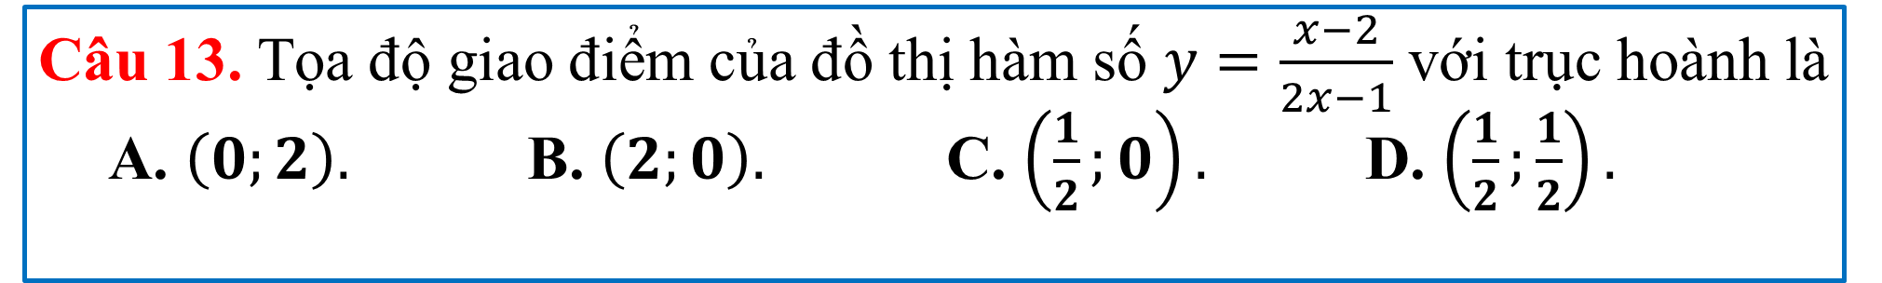
Câu 13. Tọa độ giao điểm của đồ thị hàm số $y=\frac{x−2}{2x−1}$ với trục hoành là A. $\left(0;2\right).$ B. $\left(2;0\right).$ C. $\left(\frac{1}{2};0\right).$ D. $\left(\frac{1}{2};\frac{1}{2}\right).$
Lời giải:
Ta có $y=\frac{x−2}{2x−1}=0⇔x−2=0⇔x=2.$
Vậy, tọa độ giao điểm của đồ thị hàm số đã cho với trục hoành là $\left(2;0\right).$
Chọn B

Slide 18
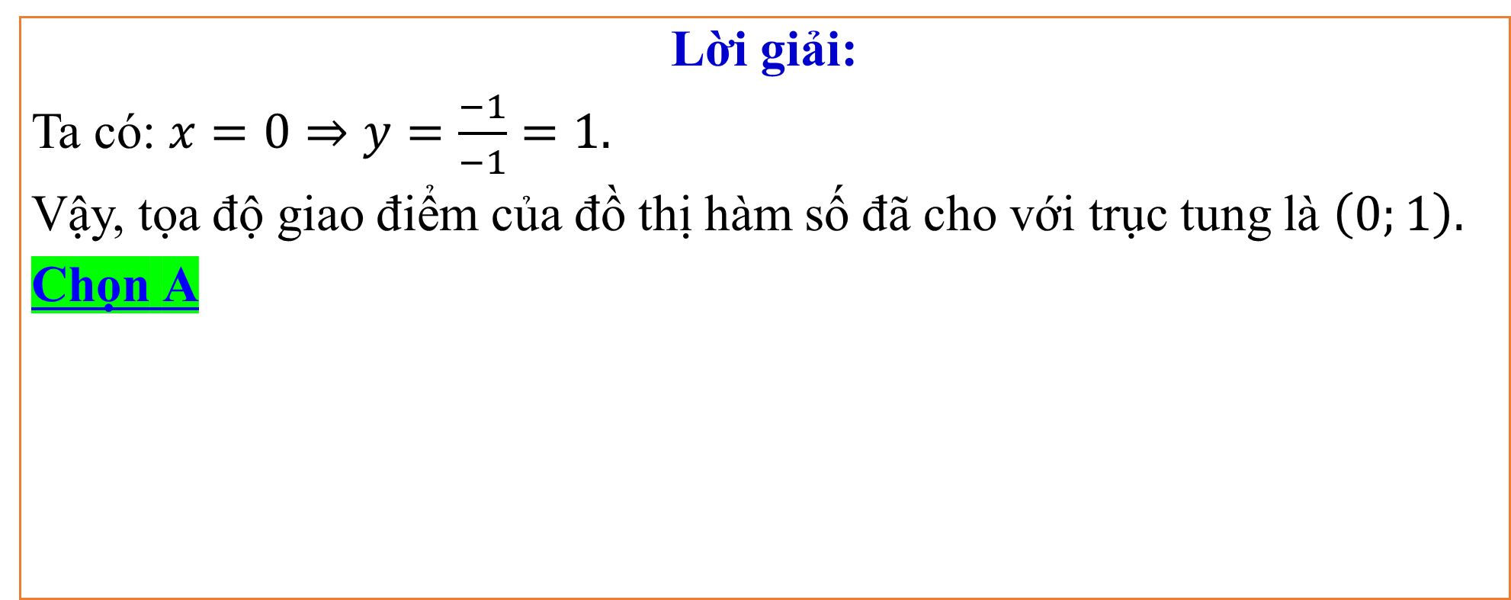
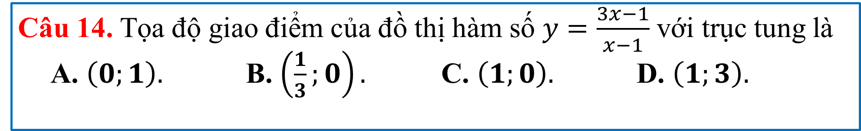
Câu 14. Tọa độ giao điểm của đồ thị hàm số $y=\frac{3x−1}{x−1}$ với trục tung là A. $\left(0;1\right).$ B. $\left(\frac{1}{3};0\right).$ C. $\left(1;0\right).$ D. $\left(1;3\right).$
Lời giải:
Ta có: $x=0⇒$ $y=\frac{−1}{−1}=1.$
Vậy, tọa độ giao điểm của đồ thị hàm số đã cho với trục tung là $\left(0;1\right).$
Chọn A

Slide 19
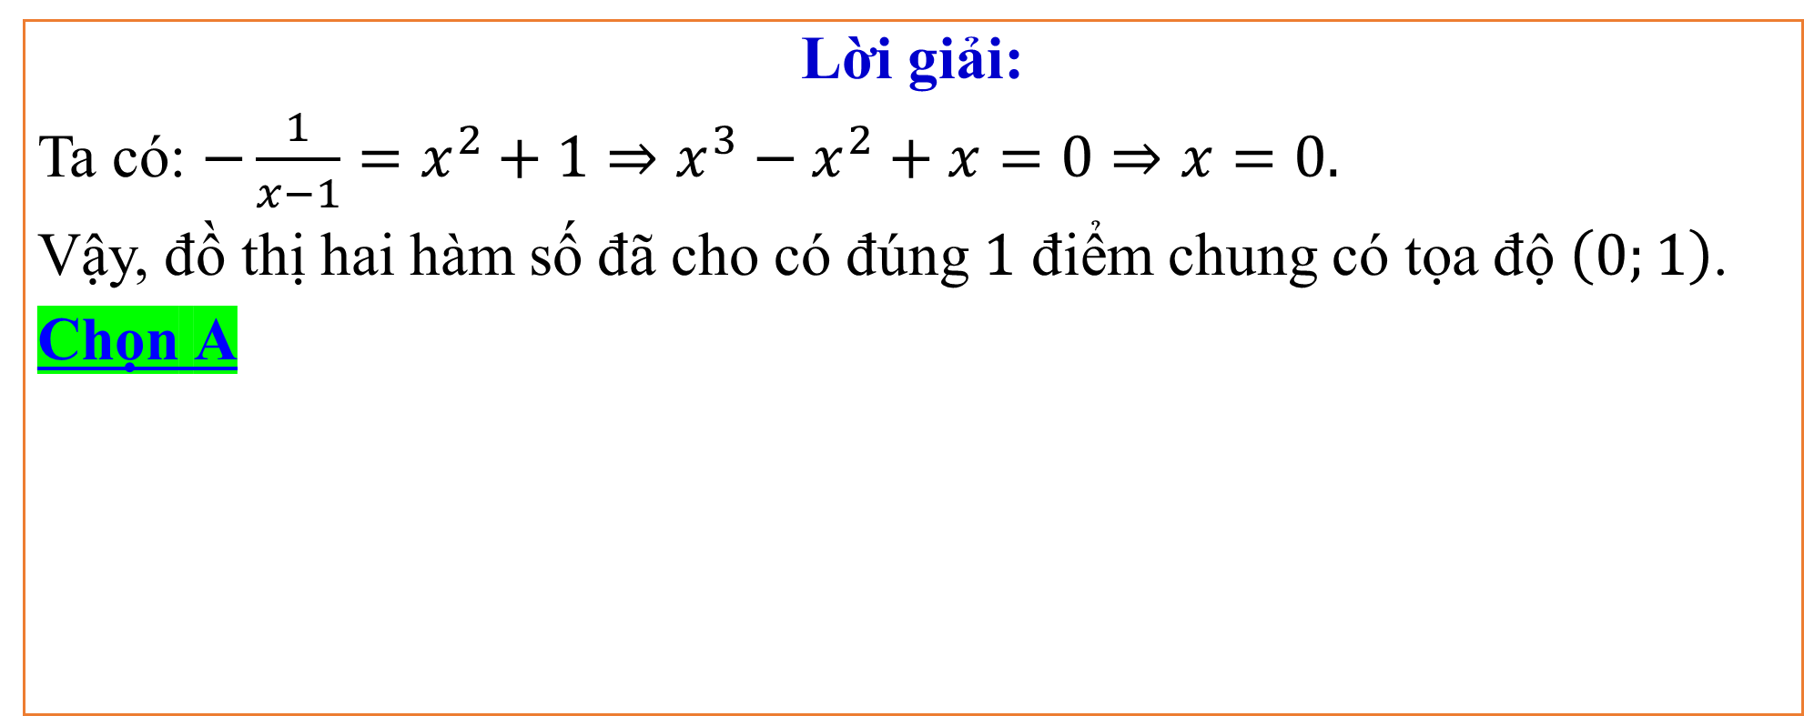
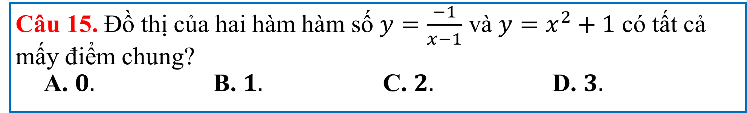
Câu 15. Đồ thị của hai hàm hàm số $y=\frac{−1}{x−1}$ và $y=x^{2}+1$ có tất cả mấy điểm chung? A. $0.$ B. $1.$ C. $2.$ D. $3.$
Lời giải:
Ta có: $−\frac{1}{x−1}=x^{2}+1⇒$ $x^{3}−x^{2}+x=0⇒x=0.$
Vậy, đồ thị hai hàm số đã cho có đúng $1$ điểm chung có tọa độ $\left(0;1\right)$.
Chọn A

Slide 20
Phần 2. Thông hiểu
Câu 1
Câu 2
Câu 3
Câu 4
Câu 5
Câu 6
Câu 7
Câu 8
Câu 9
Câu 10
Câu 11
Câu 12
Câu 13
Câu 14
Câu 15

Slide 21
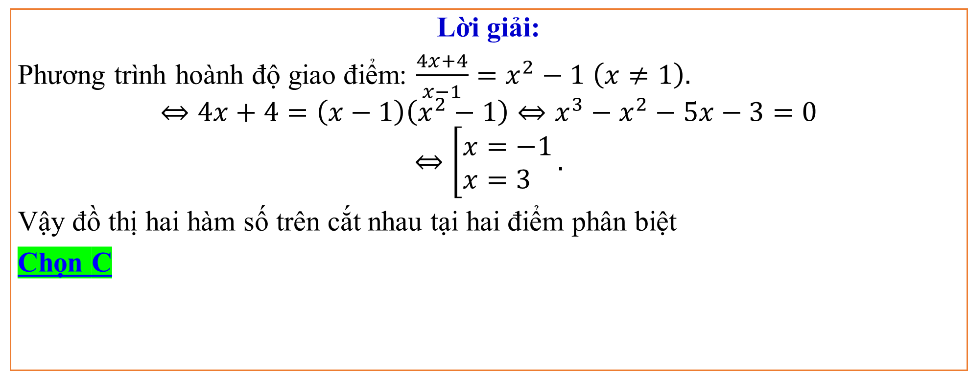
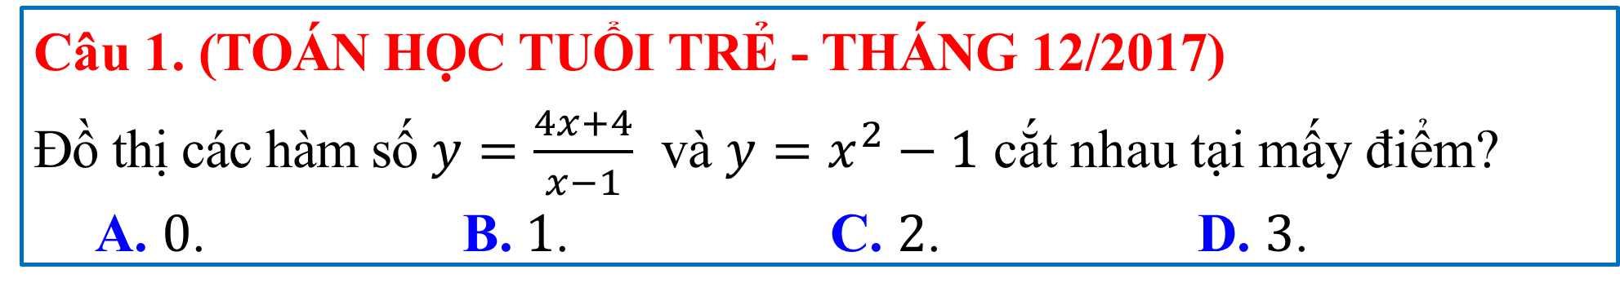
Câu 1. (TOÁN HỌC TUỔI TRẺ - THÁNG 12/2017) Đồ thị các hàm số $y=\frac{4x+4}{x−1}$ và $y=x^{2}−1$ cắt nhau tại mấy điểm? A. $0$. B.$1$. C. $2$. D. $3$.
Lời giải:
Phương trình hoành độ giao điểm: $\frac{4x+4}{x−1}=x^{2}−1$ $\left(x≠1\right).$
$$⇔4x+4=\left(x−1\right)\left(x^{2}−1\right)⇔x^{3}−x^{2}−5x−3=0$$
$$⇔\left[\begin{aligned}&x=−1 \\ &x=3\end{aligned}\right..$$
Vậy đồ thị hai hàm số trên cắt nhau tại hai điểm phân biệt
Chọn C

Slide 22
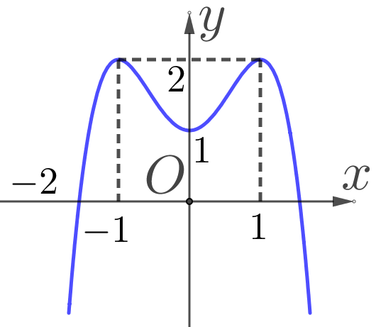
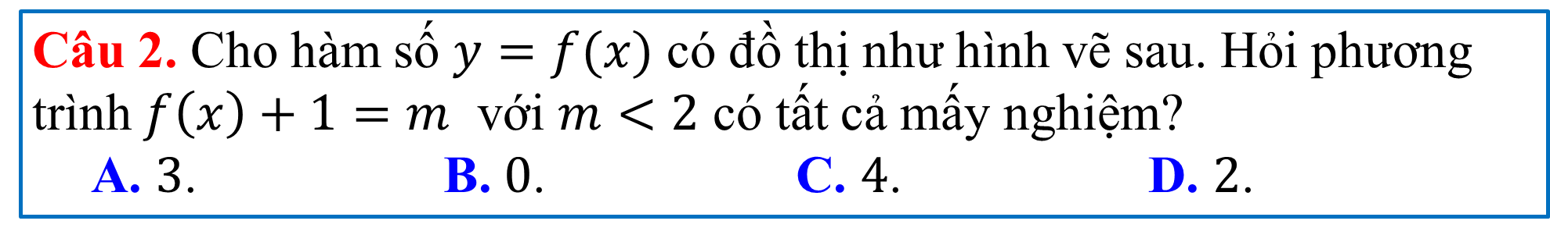
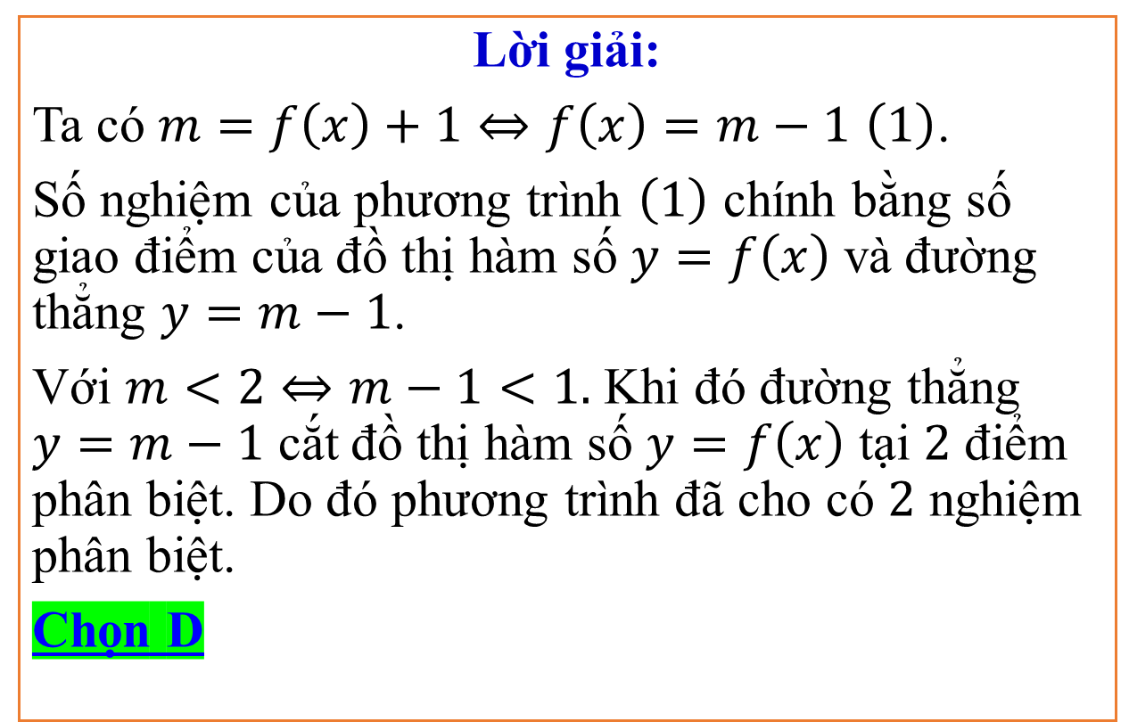
Câu 2. Cho hàm số $y=f(x)$ có đồ thị như hình vẽ sau. Hỏi phương trình $f\left(x\right)+1=m$ với $m<2$ có tất cả mấy nghiệm? A. $3$. B.$0$. C. $4$. D. $2$.
Lời giải:
Ta có $m=f\left(x\right)+1⇔f\left(x\right)=m−1$ $\left(1\right)$.
Số nghiệm của phương trình $\left(1\right)$ chính bằng số giao điểm của đồ thị hàm số $y=f\left(x\right)$ và đường thẳng $y=m−1$.
Với $m<2⇔m−1<1.$ Khi đó đường thẳng $y=m−1$ cắt đồ thị hàm số $y=f\left(x\right)$ tại $2$ điểm phân biệt. Do đó phương trình đã cho có $2$ nghiệm phân biệt.
Chọn D

Slide 23
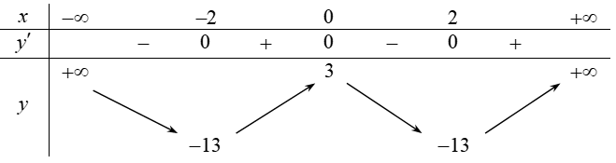
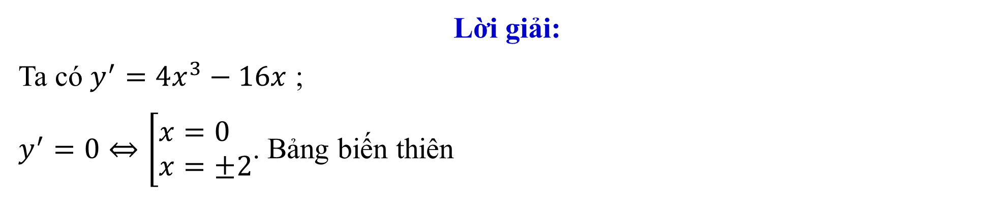
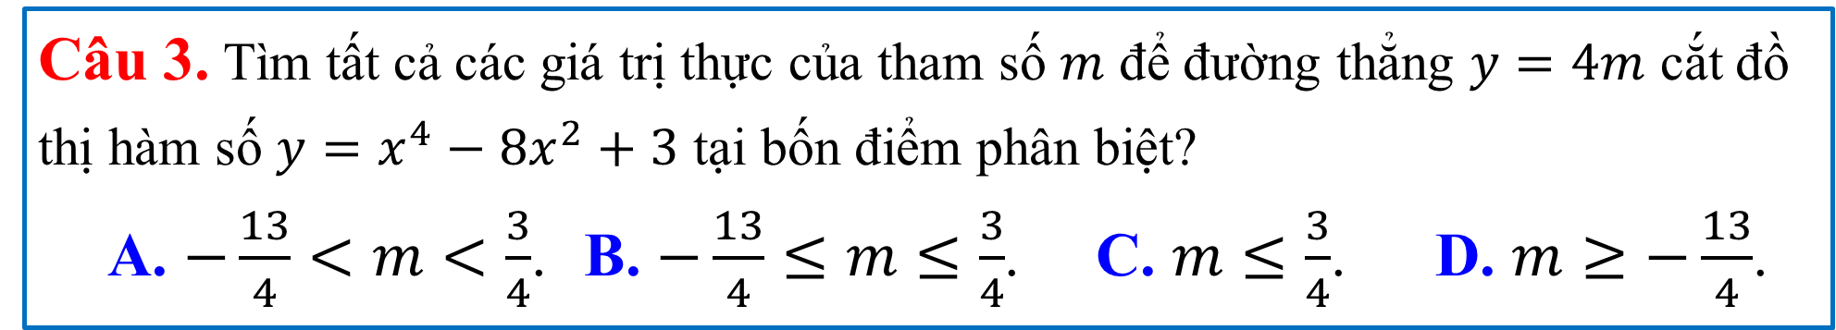
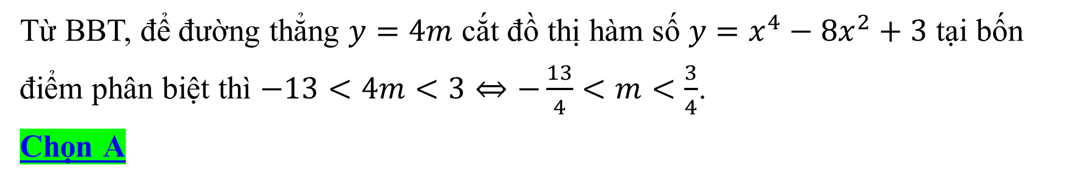
Câu 3. Tìm tất cả các giá trị thực của tham số $m$ để đường thẳng $y=4m$ cắt đồ thị hàm số $y=x^{4}−8x^{2}+3$ tại bốn điểm phân biệt? A. $−\frac{13}{4}<m<\frac{3}{4}$. B. $−\frac{13}{4}≤m≤\frac{3}{4}$. C. $m≤\frac{3}{4}$. D. $m≥−\frac{13}{4}$.
Lời giải:
Ta có $y^{′}=4x^{3}−16x$ ; $y^{′}=0⇔\left[\begin{aligned}&x=0 \\ &x=±2\end{aligned}\right.$. Bảng biến thiên
Từ BBT, để đường thẳng $y=4m$ cắt đồ thị hàm số $y=x^{4}−8x^{2}+3$ tại bốn điểm phân biệt thì $−13<4m<3⇔−\frac{13}{4}<m<\frac{3}{4}$.
Chọn A

Slide 24
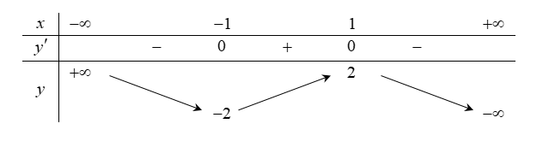
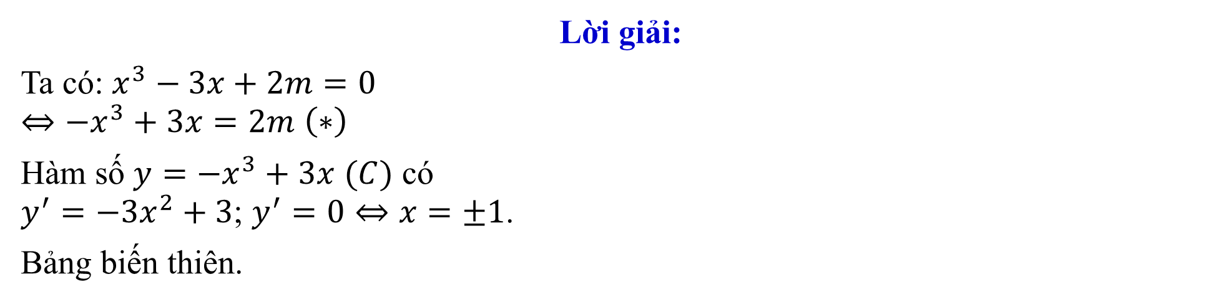
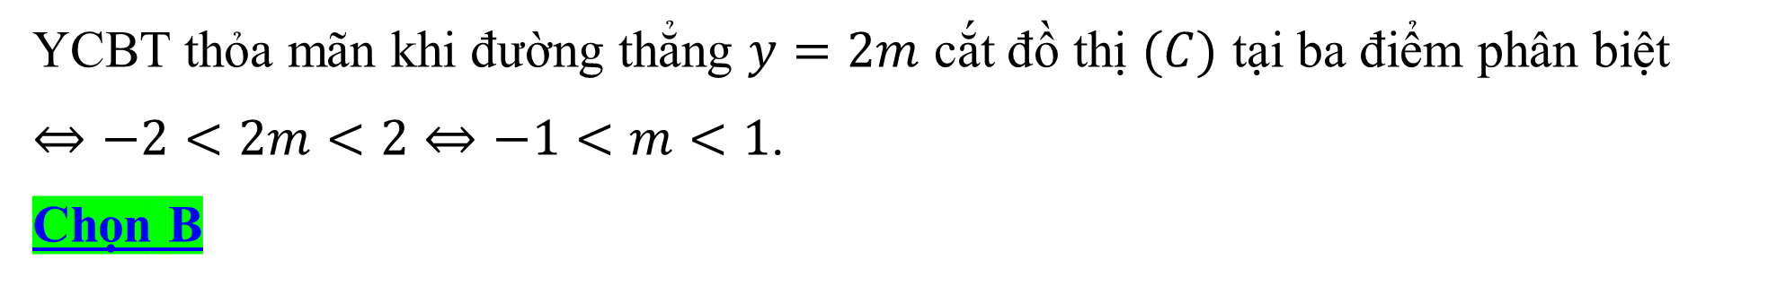
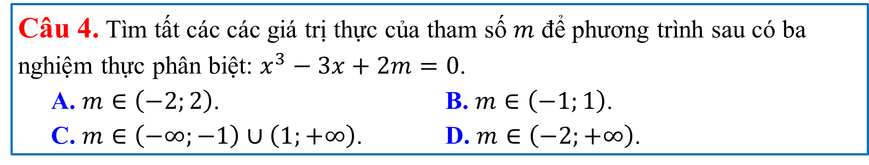
Câu 4. Tìm tất các các giá trị thực của tham số $m$ để phương trình sau có ba nghiệm thực phân biệt: $x^{3}−3x+2m=0$. A. $m∈\left(−2;2\right)$. B. $m∈\left(−1;1\right)$. C. $m∈\left(−∞;−1\right)∪\left(1;+∞\right)$. D. $m∈\left(−2;+∞\right)$.
Lời giải:
Ta có: $x^{3}−3x+2m=0$ $⇔−x^{3}+3x=2m$ $\left(∗\right)$
Hàm số $y=−x^{3}+3x$ $(C)$ có $y^{′}=−3x^{2}+3$; $y^{′}=0⇔x=±1$.
Bảng biến thiên.
YCBT thỏa mãn khi đường thẳng $y=2m$ cắt đồ thị $(C)$ tại ba điểm phân biệt
$⇔−2<2m<2⇔−1<m<1$.
Chọn B

Slide 25



Câu 5. Cho hàm số $y=f\left(x\right)$ xác định trên $ℝ\backslash \left\{−1\right\}$, liên tục trên mỗi khoảng xác định và có bảng biến thiên như hình sau. Tập hợp tất cả các giá trị của tham số thực $m$ sao cho phương trình $f\left(x\right)=m$ có đúng ba nghiệm thực phân biệt là A. $\left(−4;2\right)$. B.$\left[\left.−4;2\right)\right.$. C. $\left[−4;2\right]$. D. $(−∞;2)$.
Lời giải:
Phương trình đã cho có $3$ nghiệm thực phân biệt khi đường thẳng $y=m$ cắt đồ thị $y=f\left(x\right)$ tại ba điểm phân biệt.
Dựa vào BBT ta có $−4<m<2$.
Chọn A

Slide 26


Câu 6. Tìm $m$ để đường thẳng $d:y=x+m$ cắt đồ thị hàm số $y=\frac{2x+1}{x−2} (C)$ tại hai điểm phân biệt thuộc hai nhánh của đồ thị $\left(C\right)$. A. $m∈ℝ$. B. $m∈ℝ\backslash \left\{−2\right\}$. C. $m>−0,5$. D. $m<−0,5$.
Lời giải:
Ta có $x+m$ = $\frac{2x+1}{x−2}$ $⇔x^{2}+\left(m−4\right)x −2m−1=0 \left(1\right), x≠2.$
$\left(d\right)$ cắt $\left(C\right)$ tại hai điểm phân biệt thỏa YCBT khi $\left(1\right)$ có hai nghiệm phân biệt
$x_{1};x_{2}$ thỏa mãn $x_{1}<2<x_{2}$
$⇔\left\{\begin{aligned}&Δ={\left(m−4\right)}^{2}+4\left(2m+1\right)>0 \\ &x_{1}<2<x_{2}\end{aligned}\right.⇔\left\{\begin{aligned}&m^{2}+20>0\left(∀m∈ℝ\right) \\ &x_{1}−2<0<x_{2}−2\end{aligned}\right.$.
$⇔ \left(x_{1}−2\right)\left(x_{2}−2\right)<0⇔x_{1}x_{2}−2\left(x_{1}+x_{2}\right)+4<0$
$⇔−2m−1−2\left(4−m\right)+4<0⇔−5<0$.
Thỏa mãn với mọi $m∈ℝ.$ Chọn A

Slide 27



Câu 7. Cho hàm số $y=f\left(x\right)$ xác định trên $ℝ\backslash \left\{±1\right\}$, liên tục trên mỗi khoảng xác định và có bảng biến thiên như hình vẽ sau. Tập hợp tất cả các giá trị của tham số $m$để phương trình $f\left(x\right)=m$ vô nghiệm là A. $\left[−2;1\right]$. B.$\left[\left.−2;1\right)\right.$. C. $\left(1;+∞\right)$. D. $(−∞;−2)$.
Lời giải:
Phương trình đã cho vô nghiệm khi đường thẳng $y=m$ và đồ thị $y=f\left(x\right)$ không có điểm chung.
Dựa vào BBT ta có $−2≤m<1$.
Chọn B

Slide 28




Câu 8. Cho hàm số $y=f\left(x\right)$ có bảng biến thiên như hình vẽ sau. Tìm tất cả các giá trị thực của tham số $m$ để phương trình $\left|f\left(x\right)\right|=2−3m$ (1) có bốn nghiệm thực phân biệt. A. $m≤\frac{−1}{3}$. B. $−1<m≤−\frac{1}{3}$. C. $−1<m<−\frac{1}{3}$. D. $3<m<5$
Lời giải:
Từ BBT ta thấy $f\left(x\right)≥0,∀x∈ℝ$.
Suy ra BBT của hàm số $y=\left|f\left(x\right)\right|$.
Suy ra (1) có bốn nghiệm phân biệt khi
$$3<2−3m<5$$
$$⇔−1<m<−\frac{1}{3}.$$
Chọn B

Slide 29


Câu 9. Đồ thị của hàm số $y=\frac{x−1}{x+1}$ cắt hai trục $Ox$ và $Oy$ tại $A$ và $B$. Khi đó diện tích tam giác $OAB$ ($O$ là gốc tọa độ bằng) A. $1$. B. $0,25$. C. $2$. D. $0,5$.
Lời giải:
Đồ thị của hàm số $y=\frac{x−1}{x+1}$ cắt trục $Ox$ tại điểm $A\left(1;0\right)$, cắt trục $Oy$ tại $B\left(0;−1\right)$.
Tam giác $OAB$ vuông tại $O$ nên $S_{OAB}=\frac{1}{2}OA.OB=\frac{1}{2}.\left|1\right|.\left|−1\right|=\frac{1}{2}=0,5$.
Chọn D

Slide 30


Câu 10. Cho hàm số $y=\frac{2x+3}{x+3}$ $\left(C\right)$ và đường thẳng $d:y=2x−3$ cắt nhau tại hai điểm $A$ và $B$. Tìm tọa độ trung điểm $I$ của đoạn thẳng $AB$. A. $I\left(−\frac{1}{4};−\frac{7}{2}\right)$. B. $I\left(−\frac{1}{4};−\frac{13}{4}\right)$. C. $I\left(−\frac{1}{8};−\frac{13}{4}\right)$. D. $I\left(−\frac{1}{4};−\frac{11}{4}\right)$.
Lời giải:
Ta có: $\frac{2x+3}{x+3}=2x−3$ $⇔2x^{2}+x−12=0 \left(1\right), \left(x≠−3\right)$.
(1) có hai nghiệm $x_{1}, x_{2}$ là hoành độ của $A, B$ và thỏa $x_{1}+x_{2}=−\frac{1}{2}.$
Tọa độ trung điểm của đoạn $AB$ là $I\left(\frac{x_{1}+x_{2}}{2};\frac{y_{1}+y_{2}}{2}\right)$ hay $I\left(−\frac{1}{4};\frac{2\left(x_{1}+x_{2}\right)−6}{2}\right)$.
Vậy $I\left(−\frac{1}{4};−\frac{7}{2}\right).$
Chọn A

Slide 31


Câu 11. Cho hàm số bậc ba $y=f\left(x\right)$ có đồ thị như hình vẽ sau. Số nghiệm của phương trình $f\left(x\right)=x$ là A. $0$. B. $1$. C. $2$. D. $3$.
Lời giải:
Số nghiệm của phương trình $f\left(x\right)=x$ bằng số giao điểm của đồ thị hai hàm số $y=f\left(x\right)$ và $y=x .$
Dựa và hình vẽ suy ra phương trình $f\left(x\right)=x$ có $3$ nghiệm.
Chọn D

Slide 32




Câu 12. Cho hàm số bậc ba $y=f\left(x\right)$ có đồ thị như hình vẽ sau. Tìm giá trị của tham số $m$ để phương trình $\left|f\left(x\right)\right|+1=m$ có $6$ nghiệm phân biệt. A. $−4<m<−3$. B. $4<m<5$. C. $m>5$. D. $0<m<4$.
Lời giải:
Từ đồ thị đã cho suy ra đồ thị hàm số $y=\left|f\left(x\right)\right|$ như hình vẽ.
Số nghiệm của phương trình $\left|f\left(x\right)\right|=m−1$ bằng số giao điểm của đồ thị hai hàm số $y=\left|f\left(x\right)\right|$ và $y=m−1 .$
Dựa và hình vẽ suy ra phương trình đã cho có $6$ nghiệm phân biệt khi $3<m−1<4$
$$⇔4<m<5.$$
Chọn B

Slide 33


Câu 13. Cho hàm số bậc ba $y=f\left(x\right)$ có đồ thị như hình vẽ sau. Tìm giá trị của tham số $m$ để phương trình $f\left(x\right)+m−2018=0$ có bốn nghiệm phân biệt. A. $2021≤m≤2022$. B. $2021<m<2022$. C. $m>2022∨m<2021$. D. $m≥2022∨m≤2021$.
Lời giải:
Ta có $f\left(x\right)+m−2018=0⇔f\left(x\right)=2018−m$.
Số nghiệm của phương trình $f\left(x\right)=2018−m$ bằng số giao điểm của đồ thị hai hàm số $y=f\left(x\right)$ và $y=2018−m .$
Phương trình đã cho có $4$ nghiệm phân biệt khi
$$−4<2018−m<−3$$
$$⇔2021<m<2022.$$
Chọn B

Slide 34



Câu 14. Cho hàm số $y=f\left(x\right)$ bậc ba có bảng biến thiên như hình vẽ sau. Số nghiệm phương trình $f\left(2−x\right)−1=0$ là A. $2$. B.$3$. C. $0$. D. $1$.
Lời giải:
Ta có $f\left(2−x\right)−1=0$ $$⇔f\left(2−x\right)=1.$$
Dựa vào BBT ta có thấy đường thẳng $y=1$ cắt đồ thị hàm số $y=f\left(2−x\right)$ tại 3 điểm phân biệt.
Vậy phương trình đã cho có 3 nghiệm.
Chọn B

Slide 35



Câu 15. Cho hàm số bậc ba $y=f\left(x\right)$ có đồ thị như hình vẽ sau. Phương trình $f\left(x\right)=1$ có mấy nghiệm thực lớn hơn $2$? A. $0$. B. $1$. C. $2$. D. $3$.
Lời giải:
Đường thẳng $y=1$ cắt đồ thị hàm số $y=f\left(x\right)$ tại ba điểm trong đó có đúng một điểm có hoành độ lớn hơn $2.$
Vậy phương trình đã cho có đúng $1$ nghiệm lớn hơn $2.$
Chọn B

Slide 36
Phần 3. Vận dụng thấp
Câu 1
Câu 2
Câu 3
Câu 4
Câu 5
Câu 6
Câu 7
Câu 8
Câu 9
Câu 10

Slide 37


Câu 1. Gọi $x_{1}$, $x_{2}$, $x_{3}$ lần lượt là hoành độ giao điểm của đồ thị hai hàm số $f\left(x\right)=x^{3}−3x^{2}+2x+2$ và $g\left(x\right)=3x−1$. (Với $x_{1}<x_{2}<x_{3}$) Tính $S=f\left(x_{1}\right)+g\left(x_{2}\right)+f\left(x_{3}\right)$. A. $S=14$. B.$S=1$. C. $S=6$. D. $S=3$.
Lời giải:
Ta có: $f\left(x\right)=g\left(x\right)⇔x^{3}−3x^{2}+2x+2=3x−1⇔x^{3}−3x^{2}−x+3=0$
$⇔x∈\left\{−1;1;3\right\}.$
Suy ra $x_{1}=−1;x_{2}=1;x_{3}=3.$
Ta tính được: $f\left(x_{1}\right)=f\left(−1\right)=−4;g\left(x_{2}\right)=g\left(1\right)=2;f\left(x_{3}\right)=f\left(3\right)=8.$
Vậy $S=−4+2+8=6.$
Chọn C

Slide 38


Câu 2. Tìm $m$ để đường thẳng $y=mx+1$ cắt đồ thị $y=\frac{x+1}{x−1}$ tại hai điểm phân biệt thuộc hai nhánh đồ thị. A. $m∈\left(−∞;0\right)$. B.$m∈\left(−\frac{1}{4};+∞\right)\backslash \left\{0\right\}$. C. $m∈\left(0;+∞\right)$. D. $m=0$.
Lời giải:
Ta có: $mx+1=\frac{x+1}{x−1}⇔(mx+1)(x−1)=x+1,∀x≠1.$
$⇔f\left(x\right)=mx^{2}−mx−2=0.$ $(1)$
Ycbt thỏa mãn khi phương trình $(1)$ phải có hai nghiệm $x_{1},x_{2}$ phân biệt khác 1 và ${ x}_{1}<1<x_{2}$
$⇔\left(x_{1}−1\right)\left(x_{2}−1\right)<0⇔x_{1}x_{2}−\left(x_{1}+x_{2}\right)+1<0$

Slide 39


Câu 2. Tìm $m$ để đường thẳng $y=mx+1$ cắt đồ thị $y=\frac{x+1}{x−1}$ tại hai điểm phân biệt thuộc hai nhánh đồ thị. A. $m∈\left(−∞;0\right)$. B.$m∈\left(−\frac{1}{4};+∞\right)\backslash \left\{0\right\}$. C. $m∈\left(0;+∞\right)$. D. $m=0$.
Lời giải:
$⇔\left\{\begin{matrix}a=m≠0 \\ Δ>0 \\ f(1)≠0 \\ x_{1}x_{2}−\left(x_{1}+x_{2}\right)+1<0\end{matrix}\right.⇔\left\{\begin{matrix}m≠0 \\ m^{2}+8m>0 \\ −2≠0 \\ \frac{−2}{m}−1+1<0\end{matrix}\right.⇔\left\{\begin{matrix}\left[\begin{matrix}m>0 \\ m<−8\end{matrix}\right. \\ m>0\end{matrix}\right.$ $⇔m>0.$
Chọn C

Slide 40


Câu 3. Tìm tất cả các giá trị thực của tham số$m$ để đồ thị hàm số $y=x^{3}−3x^{2}+2\left(C\right)$ cắt đường thẳng $d:y=m\left(x−1\right)$ tại ba điểm phân biệt có hoành độ $x_{1},x_{2},x_{3}$ thỏa mãn: $x_{1}^{2}+x_{2}^{2}+x_{3}^{2}=5$. A. $m>−2$. B.$m=−2$. C. $m>−3$. D. $m=−3$.
Lời giải:
Ta có: $x^{3}−3x^{2}+2=m\left(x−1\right)⇔\left(x−1\right)\left(x^{2}−2x−2−m\right)=0$
$⇔\left[\begin{matrix}x=1 \\ x^{2}−2x−2−m=0 \left(1\right)\end{matrix}\right.$
Điều kiện để $\left(C\right)$ cắt $d$ tại ba điểm phân biệt là phương trình $\left(1\right)$ phải có hai nghiệm phân biệt khác $1,$ tức là: $\left\{\begin{matrix}m+3>0 \\ −m−3≠0\end{matrix}\right.$
$⇔m>−3$ .

Slide 41

Câu 3. Tìm tất cả các giá trị thực của tham số$m$ để đồ thị hàm số $y=x^{3}−3x^{2}+2\left(C\right)$ cắt đường thẳng $d:y=m\left(x−1\right)$ tại ba điểm phân biệt có hoành độ $x_{1},x_{2},x_{3}$ thỏa mãn: $x_{1}^{2}+x_{2}^{2}+x_{3}^{2}=5$. A. $m>−2$. B.$m=−2$. C. $m>−3$. D. $m=−3$.
Lời giải:
Giả sử $x_{1}=1$, khi đó phương trình $\left(1\right)$ có hai nghiệm $x_{2},x_{3}$.
Theo yêu cầu bài toán thì $x_{1}^{2}+x_{2}^{2}+x_{3}^{2}=5$
$$⇔x_{2}^{2}+x_{3}^{2}=4⇔{\left(x_{2}+x_{3}\right)}^{2}−2x_{2}x_{3}=4$$
$⇔4−2\left(−2−m\right)=4⇔4+2m=0⇔m=−2$.
Chọn B

Slide 42


Câu 4. Giả sử $m=−\frac{a}{b},a,b∈ℤ^{+},\left(a, b\right)=1$, là giá trị thực của tham số $m$ để đường thẳng $d: y = −3x + m$ cắt đồ thị hàm số $y = \frac{2x + 1}{x − 1}$ $\left(C\right)$ tại hai điểm phân biệt $A,B$ sao cho trọng tâm tam giác $OAB$ thuộc đường thẳng $Δ : x − 2y − 2 = 0$, với $O$ là gốc tọa độ. Giá trị biểu thức $a+2b$ bằng A. $2$. B.$5$. C. $11$. D. $21$.
Lời giải:
Ta có: $\frac{2x + 1}{x − 1}=−3x+m⇔3x^{2}−(m+1)x+m+1=0 (1) (x≠1)\text{.}$
Điều kiện để $\left(C\right)$ cắt $d$ tại hai điểm phân biệt là phương trình $\left(1\right)$ phải có hai nghiệm phân biệt khác $1,$ tức là: $\left\{\begin{matrix}{\left(m+1\right)}^{2}−12\left(m+1\right)>0 \\ 3−\left(m+1\right)+m+1≠0\end{matrix}\right.$
$⇔m^{2}−10m−11>0⇔\left[\begin{aligned}m>11 \\ m<−1\end{aligned}\right.$ .

Slide 43


Câu 4. Giả sử $m=−\frac{a}{b},a,b∈ℤ^{+},\left(a, b\right)=1$, là giá trị thực của tham số $m$ để đường thẳng $d: y = −3x + m$ cắt đồ thị hàm số $y = \frac{2x + 1}{x − 1}$ $\left(C\right)$ tại hai điểm phân biệt $A,B$ sao cho trọng tâm tam giác $OAB$ thuộc đường thẳng $Δ : x − 2y − 2 = 0$, với $O$ là gốc tọa độ. Giá trị biểu thức $a+2b$ bằng A. $2$. B.$5$. C. $11$. D. $21$.
Lời giải:
Gọi $A\left(x_{1};−3x_{1}+m\right) ,B\left(x_{2};−3x_{2}+m\right)$ thì $x_{1},x_{2}$ là các nghiệm của $\left(1\right).$
Tọa độ trọng tâm của $∆OAB$ là $G\left(\frac{x_{1}+x_{2}}{3};\frac{−3\left(x_{1}+x_{2}\right)+2m }{3}\right)=G\left(\frac{m+1}{9};\frac{m−1}{3}\right).$
$G∈∆⇔\frac{m+1}{9}−2.\frac{m−1}{3}−2=0⇔m=−\frac{11}{5}$ (thỏa (*)) .
Vậy $a=11;b=5$ nên $a+2b=21.$
Chọn D

Slide 44



Câu 5. Cho hàm số $f(x)=x^{3}−3x^{2}+8$. Tổng tất cả các giá trị nguyên của $m$ để phương trình $f\left(\left|x−1\right|\right)+m=2$ có đúng $3$ nghiệm phân biệt là A. $−2$. B.$−6$. C. $8$. D. $4$.
Lời giải:
Đặt $t=\left|x−1\right|$ $\left(t≥0\right).$
$P$hương trình $f\left(\left|x−1\right|\right)+m=2 \left(1\right)$ trở thành $f\left(t\right)=2−m \left(2\right)$ với $t≥0$.
Hàm số $y=f\left(t\right)=t^{3}−3t^{2}+8$ có bảng biến trên $D=\left[0 ;+∞\right)$ như bên.

Slide 45


Câu 5. Cho hàm số $f(x)=x^{3}−3x^{2}+8$. Tổng tất cả các giá trị nguyên của $m$ để phương trình $f\left(\left|x−1\right|\right)+m=2$ có đúng $3$ nghiệm phân biệt là A. $−2$. B.$−6$. C. $8$. D. $4$.
Lời giải:
Với mỗi $t≥0$ ta có $\left|x−1\right|=t$
$$⇔\left[\begin{aligned}x=1+t \\ x=1−t\end{aligned}.\right.$$ Do đó, $\left(1\right)$ có đúng ba nghiệm phân biệt $⇔f\left(t\right)=2−m$ có một nghiệm $t=0$ và một nghiệm $t>0$
$⇔2−m=8⇔m=−6.$
Chọn B
$$y=2−m$$

Slide 46


Câu 6. Cho hàm số đa thức bậc ba $y=f(x)$ có đồ thị $\left(G\right)$đi qua các điểm $A\left(2;4\right)$, $B\left(3;9\right)$, $C\left(4;16\right)$. Các đường thẳng $AB$, $AC$, $BC$ lại cắt $(G)$ lần lượt các điểm $D, E, F$ ($D$ khác $A$ và $B$, $E$ khác $A$ và $C$ , $F$ khác $C$ và $B$). Biết rằng tổng các hoành độ của $D, E, F$ bằng $24$. Giá trị của $f\left(0\right)$ là A. $−2$. B.$−\frac{24}{5}$. C. $\frac{24}{5}$. D. $2$.
Lời giải:
Ta có $f\left(x\right)=a\left(x−2\right)\left(x−3\right)\left(x−4\right)+x^{2}, (a≠0).$
Đường thẳng $AB$ nhận $\vec{AB}=\left(1;5\right)$ làm một VTCP nên có phương trình là
$AB:5\left(x−2\right)−1.\left(y−4\right)=0$ hay $AB:y=5x−6$.
Tương tự, ta có phương trình các đường thẳng $AC:y=6x−8; BC:y=7x−12$.
Hoành độ của điểm 𝐷 là nghiệm của phương trình:
$a\left(x−2\right)\left(x−3\right)\left(x−4\right)+x^{2}=5x−6$
⇔ $a\left(x−2\right)\left(x−3\right)\left(x−4\right)=−(x−2)(x−3)$

Slide 47


Câu 6. Cho hàm số đa thức bậc ba $y=f(x)$ có đồ thị $\left(G\right)$đi qua các điểm $A\left(2;4\right)$, $B\left(3;9\right)$, $C\left(4;16\right)$. Các đường thẳng $AB$, $AC$, $BC$ lại cắt $(G)$ lần lượt các điểm $D, E, F$ ($D$ khác $A$ và $B$, $E$ khác $A$ và $C$ , $F$ khác $C$ và $B$). Biết rằng tổng các hoành độ của $D, E, F$ bằng $24$. Giá trị của $f\left(0\right)$ là A. $−2$. B.$−\frac{24}{5}$. C. $\frac{24}{5}$. D. $2$.
Lời giải:
⇔ $\left(x−2\right)\left(x−3\right)\left[a\left(x−4\right)+1\right]=0$ $⇔a\left(x−4\right)=−1$ (vì $x_{D}≠2, x_{D}≠3$)
$ x=4−\frac{1}{a}.$ Suy ra $x_{D}=4−\frac{1}{a}$.
Tương tự, ta tìm được $x_{E}=3−\frac{1}{a}$ và $x_{F}=2−\frac{1}{a}$.
Theo giả thiết: $x_{D}+x_{E}+x_{F}=9−\frac{3}{a}=24⇔a=−\frac{1}{5}.$
Suy ra $f\left(0\right)=−\frac{1}{5}.\left(0−2\right)\left(0−3\right)\left(0−4\right)+0^{2}=\frac{24}{5}.$
Chọn C

Slide 48


Câu 7. Tìm $m$ để đồ thị $(C)$ của hàm số ${y=x}^{4}−\left(3m+2\right)x^{2}+3m=0$ cắt đường thẳng $d:y=−1$ tại bốn điểm phân biệt có hoành độ nhỏ hơn $2$. A. $m∈∅$. B.$\left\{\begin{aligned}−\frac{1}{3}<m≤1 \\ m≠0\end{aligned}\right.$. C.$\left\{\begin{aligned}−\frac{1}{3}<m<1 \\ m≠0\end{aligned}\right.$. D. $0<m<1$.
Lời giải:
Xét phương trình: $x^{4}−\left(3m+2\right)x^{2}+3m=−1$ .
Đặt $u=x^{2}(u≥0)$, ta được phương trình: $u^{2}−\left(3m+2\right)u+3m+1=0 (1)$ .
Dễ thấy $(1)$ có hai nghiệm $u_{1}=1; u_{2}=3m+1$ nên điều kiện để $d$ cắt $(C)$ tại bốn điểm phân biệt có hoành độ nhỏ hơn 2 là $(1)$ có nghiệm $0<u_{2}≠1<4$
$$⇔\left\{\begin{aligned}−\frac{1}{3}<m<1 \\ m≠0\end{aligned}\right.$$
Chọn C

Slide 49



Câu 8. Cho hàm số $y=f(x)$ bậc ba có đồ thị như hình vẽ sau. Số giá trị nguyên dương của $m$ để phương trình $f\left(x^{2}−4x+5\right)+1=m$ có nghiệm là A. Vô số$.$ B. $4.$ C. $0.$ D. $3.$
Lời giải:
Đặt $t=x^{2}−4x+5=({x−2)}^{2}+1≥1.$
Phương trình $f\left(x^{2}−4x+5\right)+1=m (1)$ trở thành phương trình $f\left(t\right)=m−1 (2)$.
Điều kiện để $\left(1\right)$ có nghiệm là $\left(2\right)$ có nghiệm $t≥1$
$⇔m−1≤2⇔m≤3$.
Vậy các giá trị nguyên dương của $m$ là $1;2;3.$
Chọn D

Slide 50



Câu 9. Cho hàm số $y=f(x)$ bậc ba có đồ thị như hình vẽ bên dưới. Tìm tất cả giá trị của tham số $m$ để phương trình $f\left(\left|x\right|−1\right)=m$ (1) có 6 nghiệm phân biệt. A. $−2<m<2.$ B. $m≤2.$ C. $m≥−2.$ D. $−2≤m≤2.$
Lời giải:
Đặt $t=\left|x\right|−1⇒t≥−1.$
Khi đó $\left|x\right|=t+1≥0$ và $x=±\left(t+1\right).$
Phương trình $(1)$ trở thành $f\left(t\right)=m (2)$.
Điều kiện để $\left(1\right)$ có sáu nghiệm là $\left(2\right)$ có ba nghiệm phân biệt $t>−1$
$⇔−2<m<2$ .
Vậy các giá trị nguyên dương của $m$ là $1;2;3.$
Chọn A

Slide 51



Câu 10. Cho hàm số $y=f(x)$ bậc ba có đồ thị như hình vẽ sau. Có tất cả mấy giá trị nguyên của tham số $m$ để phương trình $f\left(\sqrt{2f(cosx)}\right)=m \left(1\right)$ có nghiệm $x∈[\frac{π}{2};π)$. A. $4.$ B. $3.$ C. $2.$ D. $5.$
Lời giải:
Với $x∈\left[\frac{π}{2};π\right)⇒\cos{x}∈\left(\left.−1;0\right]\right.⇒f\left(\cos{x}\right)∈\left[\left.0;2\right)\right.$
$⇒2f\left(\cos{x}\right)∈\left[\left.0;4\right)\right.⇒\sqrt{2f\left(\cos{x}\right)}∈\left[\left.0;2\right)\right.$
$⇒f\left(\sqrt{2f\left(\cos{x}\right)}\right)∈\left[\left.−2;2\right)\right.$
Điều kiện để $\left(1\right)$ có nghiệm là $−2≤m<2$ .
Vậy các giá trị nguyên của $m$ là $−2;−1;0;1.$
Chọn A

Slide 52
Phần 4. Vận dụng cao
Câu 11
Câu 12
Câu 13
Câu 14
Câu 15

Slide 53



Câu 11. Cho hàm số $y=f(x)$ bậc ba có đồ thị như hình vẽ sau. Có tất cả mấy giá trị nguyên của tham số $m$ để phương trình sau có bốn nghiệm phân biệt: $f\left(\left|x−m\right|+1\right)=m \left(1\right)$? A. $3.$ B. $1.$ C. Vô số$.$ D. $2.$
Lời giải:
Đặt $t=\left|x−m\right|+1$ khi đó $t≥1$, với mỗi giá trị $t>1$ ta có 2 giá trị $x=m±(t−1)$ tương ứng.
Vậy, để (1) có 4 nghiệm $x$ phân biệt thì phương trình $f\left(t\right)=m$ có hai nghiệm $t$ phân biệt thỏa mãn $t>1$
$$⇔1<m<4.$$
Vậy có 2 giá trị nguyên của $m$ là $2;3.$
Chọn D

Slide 54


Câu 12. Tìm tất cả các giá trị thực của tham số $m$để đường thẳng $d:y=2x+m$ cắt đồ thị hàm số $y=\frac{2x−4}{x−1}$ $(C)$ tại hai điểm phân biệt $A$ và $B$ sao cho $4S_{∆IAB}=15$, $I$ là giao điểm hai đường tiệm cận của $(C)$. A. $m=−5$. B.$m=5$. C. $m=±5$. D. $m=0$.
Lời giải:
Ta có $\frac{2x−4}{x−1}=2x+m⇔2x−4=\left(x−1\right)\left(2x+m\right)$
$⇔f\left(x\right)=2x^{2}+\left(m−4\right)x−m+4=0, \left(x≠1\right)$. (1)
Điều kiện để $d$ cắt $(C)$ tại hai điểm phân biệt là (1) có hai nghiệm phân biệt $x≠1$
$$⇔\left\{\begin{aligned}Δ={\left(m−4\right)}^{2}+8\left(m−4\right)>0 \\ f\left(1\right)=2+m−4−m+4≠0\end{aligned}\right.⇔\left[\begin{aligned}m>4 \\ m<−4\end{aligned}.\right.$$
Gọi $x_{1},x_{2}$ là hai nghiệm của (1), ta có $x_{1}+x_{2}=\frac{4−m}{2}$ và $x_{1}x_{2}=\frac{4−m}{2}$. Giả sử $A\left(x_{1};2x_{1}+m\right)$ và $B\left(x_{2};2x_{2}+m\right).$ Ta có $I\left(1;2\right).$

Slide 55


Câu 12. Tìm tất cả các giá trị thực của tham số $m$để đường thẳng $d:y=2x+m$ cắt đồ thị hàm số $y=\frac{2x−4}{x−1}$ $(C)$ tại hai điểm phân biệt $A$ và $B$ sao cho $4S_{∆IAB}=15$, $I$ là giao điểm hai đường tiệm cận của $(C)$. A. $m=−5$. B.$m=5$. C. $m=±5$. D. $m=0$.
Lời giải:
Khi đó: $4S_{∆IAB}=15 ⇔2.AB.d_{\left(I,AB\right)}=15 ⇔2.AB.\frac{\left|m\right|}{\sqrt{5}}=15$
$⇔4.{AB}^{2}.m^{2}=1125⇔20{\left(x_{1}−x_{2}\right)}^{2}m^{2}=1125$
$⇔4\left[{\left(x_{1}+x_{2}\right)}^{2}−4x_{1}x_{2}\right]m^{2}=225⇔\left(m^{2}−16\right)m^{2}=225⇔\left[\begin{aligned}m^{2}=25 \\ m^{2}=−9\end{aligned}\right.$
$⇔m=±5$.
Chọn C

Slide 56


Câu 13. Có mấy số thực dương $m$ để đường thẳng $y=\left(m−6\right)x−4$ cắt đồ thị hàm số $y=x^{3}+x^{2}−3x−1$ tại ba điểm phân biệt có tung độ $y_{1},y_{2},y_{3}$ thỏa mãn $\frac{1}{y_{1}+4}+\frac{1}{y_{2}+4}+\frac{1}{y_{3}+4}=\frac{2}{3}$. A. $2$. B.$0$. C. $3$. D. $1$.
Lời giải:
Ta có $x^{3}+x^{2}−3x−1=\left(m−6\right)x−4$⇔ $x^{3}+x^{2}−\left(m−3\right)x+3=0$
Gọi $x_{1},$ $x_{2},$ $x_{3},$ là 3 nghiệm phân biệt của phương trình ta có:
$\left\{\begin{aligned}x_{1}+ x_{2}+x_{3}=−1 \\ x_{1}x_{2}+x_{2}x_{3}+x_{1}x_{3}=3−m \\ x_{1}x_{2}x_{3}=−3\end{aligned}\right.$ và tung độ các giao điểm là
$y_{1}=\left(m−6\right)x_{1}−4,{ y}_{2}=\left(m−6\right)x_{2}−4, y_{3}=\left(m−6\right)x_{3}−4$ .
Theo đề bài ta có $\frac{1}{y_{1}+4}+\frac{1}{y_{2}+4}+\frac{1}{y_{3}+4}=\frac{2}{3}$

Slide 57

Câu 13. Có mấy số thực dương $m$ để đường thẳng $y=\left(m−6\right)x−4$ cắt đồ thị hàm số $y=x^{3}+x^{2}−3x−1$ tại ba điểm phân biệt có tung độ $y_{1},y_{2},y_{3}$ thỏa mãn $\frac{1}{y_{1}+4}+\frac{1}{y_{2}+4}+\frac{1}{y_{3}+4}=\frac{2}{3}$. A. $2$. B.$0$. C. $3$. D. $1$.
Lời giải:
$$⇔\frac{1}{\left(m−6\right)x_{1}−4}+\frac{1}{\left(m−6\right)x_{2}−4}+\frac{1}{\left(m−6\right)x_{3}−4}=\frac{2}{3}$$
$$⇔\frac{1}{m−6}\left(\frac{x_{1}x_{2}+x_{2}x_{3}+x_{1}x_{3}}{x_{1}x_{2}x_{3}}\right)=\frac{2}{3}⇔\frac{1}{m−6}\left(\frac{3−m}{−3}\right)=\frac{2}{3}$$
$$⇔m=9$$
Thử lại với $m=9$ khi đó phương trình hoành độ giao điểm của $d$ và $\left(C\right)$ là $x^{3}+x^{2}−6x+3=0$ có ba nghiệm nên nhận giá trị $m=9$ .
Chọn D

Slide 58




Câu 14. Cho hàm số $f\left(x\right)$ liên tục trên đoạn $\left[0;3\right]$ và có bảng biến thiên như sau. Có tất cả mấy giá trị nguyên của tham số $m$ để phương trình $f\left(x\right)=m\left(x^{4}−2x^{2}+2\right)$ có nghiệm thuộc đoạn $\left[0;3\right]$? A. $9.$ B. $7.$ C. $5.$ D. $4.$
Lời giải:
Yêu cầu bài toán là phương trình $m=\frac{f\left(x\right)}{g\left(x\right)}$ có nghiệm thuộc đoạn $\left[0;3\right]$ , với $g\left(x\right)=x^{4}−2x^{2}+2$.
Ta có $\max_{\left[0;3\right]}{f\left(x\right)=f\left(1\right)=9;\min_{\left[0;3\right]}{f\left(x\right)=f\left(3\right)=5}} (1).$
Ta $g^{′}\left(x\right)=4x^{3}−4x,g^{′}\left(x\right)=0⇔\left[\begin{aligned}x=0 \\ x=±1\end{aligned}\right.$.
Từ đây ta suy ra: $\max_{\left[0;3\right]}{g\left(x\right)=g\left(3\right)=65;\min_{\left[0;3\right]}{g\left(x\right)=g\left(1\right)=1}}$ (2).

Slide 59

Câu 14. Cho hàm số $f\left(x\right)$ liên tục trên đoạn $\left[0;3\right]$ và có bảng biến thiên như sau. Có tất cả mấy giá trị nguyên của tham số $m$ để phương trình $f\left(x\right)=m\left(x^{4}−2x^{2}+2\right)$ có nghiệm thuộc đoạn $\left[0;3\right]$? A. $9.$ B. $7.$ C. $5.$ D. $4.$
Lời giải:
Từ (1) và (2) suy ra: $\max_{\left[0;3\right]}{\frac{f\left(x\right)}{g\left(x\right)}}=\frac{f\left(1\right)}{g\left(1\right)}=9;\min_{\left[0;3\right]}{\frac{f\left(x\right)}{g\left(x\right)}}=\frac{f\left(3\right)}{g\left(3\right)}=\frac{5}{65}$.
Do đó điều kiện để phương trình đã cho có nghiệm thuộc đoạn $\left[0;3\right]$ là
$$\frac{5}{65}≤m≤9$$
Vậy, có 9 giá trị nguyên của $m$ thỏa mãn.
Chọn A

Slide 60



Câu 15. Cho hàm số $y=f(x)$ bậc ba có đồ thị $(C)$ như hình vẽ sau. Có tất cả mấy giá trị nguyên của tham số $m$ để phương trình $f\left(f\left(x\right)−m\right)=0$ có 9 nghiệm thực phân biệt? A. $1.$ B. $0.$ C. $3.$ D. $2.$
Lời giải:
$(C)$ cắt trục hoành tại 3 điểm phân biệt có hoành độ $a,b,c$ với $−2<a<−1, −1<b<0, 1<c<2 (∗).$
Suy ra
$f\left(f\left(x\right)−m\right)=0$⇔$\left[\begin{aligned}f\left(x\right)−m=a \\ f\left(x\right)−m=b \\ f\left(x\right)−m=c\end{aligned}\right.$⇔$\left[\begin{aligned}f\left(x\right)=m+a\left(1\right) \\ f\left(x\right)=m+b\left(2\right) \\ f\left(x\right)=m+c\left(3\right)\end{aligned}\right.$.
Phương trình $f\left(x\right)=k$ có nhiều nhất 3 nghiệm thực phân biệt với $−3<k<1$.

Slide 61

Câu 15. Cho hàm số $y=f(x)$ bậc ba có đồ thị $(C)$ như hình vẽ sau. Có tất cả mấy giá trị nguyên của tham số $m$ để phương trình $f\left(f\left(x\right)−m\right)=0$ có 9 nghiệm thực phân biệt? A. $1.$ B. $0.$ C. $3.$ D. $2.$
Lời giải:
YCBT thỏa mãn khi các phương trình (1), (2), (3) đều có 3 nghiệm thực phân biệt
$$⇔\left[\begin{aligned}−3<m+a<1 \\ −3<m+b<1 \\ −3<m+c<1\end{aligned}⇔\left[\begin{aligned}−3−a<m<1−a \\ −3−b<m<1−b \\ −3−c<m<1−c\end{aligned}\right.\right. (∗∗).$$
Từ $(∗)$ ta có $−2<−3−a<m$ và $m<1−c<0$. Suy ra $m=−1.$
Dễ thấy $m=−1$ thỏa mãn $(∗∗)$.
Từ đó suy ra $m=−1$ là giá trị cần tìm.
Chọn A

Slide 62

C. Bài tập rèn luyện
Câu 1
Câu 2
Câu 3
Câu 4
Câu 5
Câu 6
Câu 7
Câu 8
Câu 9
Câu 10
Câu 11
Câu 12
Câu 13
Câu 14
Câu 15
Câu 16
Câu 17
Câu 18
Câu 19
Câu 20
Câu 21
Câu 22
Câu 23
Câu 24
Câu 25
Câu 26
Câu 27
Câu 28
Câu 29
Câu 30
Câu 31
Câu 32
Câu 33
Câu 34
Câu 35

